Slide 1
Présentation du programme de géographie de première générale

Slide 2
THÈME 3 : Les espaces ruraux : multifonctionnalité ou fragmentation ?(12-14 heures)
https://www.vinsalsace.com/fr/vignoble-route-des-vins/explorer/

Slide 3
Le programme de géographie de première : « Les dynamiques d’un monde en recomposition »
Chaque année, le programme est structuré autour d’un axe principal :
Le programme de géographie de seconde a comme axe la TRANSITION,
Celui de première a comme axe la RECOMPOSITION, « centrée sur l'étude
des restructurations spatiales liées à ces grandes mutations »
Le Bulletin officiel de l’Éducation nationale spécial n° 1 du 22 janvier 2019,

Slide 4
Le programme de géographie de première : « Les dynamiques d’un monde en recomposition »
Sous l’effet des processus de transition – appréhendés en classe de seconde –, le monde contemporain connaît de profondes recompositions spatiales à toutes les échelles. Dans le cadre du programme de première, l’étude des dynamiques à l’œuvre fait ressortir la complexité de ces processus de réorganisation des espaces de vie et de production.
Ces recompositions peuvent être observées à travers le poids croissant des villes et des métropoles dans le fonctionnement des sociétés et l’organisation des territoires …
En lien avec la métropolisation, les espaces productifs se recomposent autour d’un nombre croissant d’acteurs aux profils variés. …
Les espaces productifs liés à l’agriculture sont traités plus spécifiquement dans le thème sur les espaces ruraux. La multifonctionnalité de ces derniers et leurs liens avec les espaces urbains s’accentuent, à des degrés divers selon les contextes, et contribuent au développement de conflits d’usages.
Les espaces productifs liés à l’agriculture sont traités plus spécifiquement dans le thème sur les espaces ruraux. La multifonctionnalité de ces derniers et leurs liens avec les espaces urbains s’accentuent, à des degrés divers selon les contextes, et contribuent au développement de conflits d’usages.
Le Bulletin officiel de l’Éducation nationale spécial n° 1 du 22 janvier 2019,

Slide 5
LES DYNAMIQUES D’UN MONDE EN RECOMPOSITION
LE PROGRAMME DE PREMIERE
RECOMPOSITIONS
ENJEUX
FRANCE
Ségrégations socio-spatiales
Manifestations, conséquences et enjeux des dynamiques métropolitaines à toutes les échelles
La métropolisation : un enjeu d’aménagement des territoires pour la France
Thème 1 : La métropolisation : un processus mondial différencié (12-14h)
Recomposition des hiérarchies urbaines
Thème 2 : Une diversification des espaces et des acteurs de la production (12-14h)
Les espaces de production face aux dynamiques mises en jeu par la mondialisation
Les systèmes productifs français entre local et global
Mutation des espaces productifs
Le développement des espaces ruraux français : un enjeu politique d’aménagement du territoire
Intégrations,
relégations,
Patrimonialisation des espaces ruraux
Thème 3 : Les espaces ruraux, multifonctionnalité ou fragmentation (12-14h)
Les espaces ruraux à étudier dans leurs liens ambivalents avec la ville
Des recompositions spectaculaires à toutes les échelles
Thème 4 : La Chine, des recompositions spatiales multiples (8-10h)
La Chine à envisager comme un laboratoire des recompositions spatiales engendrées par la mondialisation
Source : formation aux nouveaux programmes de lycée : Les programmes de géographie ac-nice

Slide 6
Les capacités travaillées au lycée
Maîtriser et utiliser des repères chronologiques et spatiaux
Connaître et se repérer | Nommer et localiser les grands repères géographiques ainsi que les principaux processus et phénomènes étudiés. Utiliser l’échelle appropriée pour étudier un phénomène.
Contextualiser | Mettre en œuvre le changement d’échelles, ou l’analyse à différentes échelles (multiscalaire), en géographie. Identifier les contraintes et les ressources d’une situation géographique. Mettre en relation des faits ou événements de natures, de périodes, de localisations différentes. Confronter le savoir acquis
S’approprier les exigences, les notions et les outils de la démarche historique et de la démarche géographique
Employer les notions et exploiter les outils spécifiques aux disciplines | Employer les notions et exploiter les outils spécifiques aux disciplines Employer les notions et le lexique acquis en géographie à bon escient. Transposer un texte en croquis. Réaliser des productions graphiques et cartographiques dans le cadre d’une analyse. Savoir lire, comprendre et apprécier une carte, un croquis, un document iconographique, une série statistique …
Conduire une démarche historique ou géographique et la justifier. | S’approprier un questionnement géographique. Construire et vérifier des hypothèses sur une situation historique ou géographique. Justifier des choix, une interprétation, une production.
Construire une argumentation historique ou géographique | Procéder à l’analyse critique d’un document selon une approche géographique. Utiliser une approche géographique pour mener une analyse ou construire une argumentation.
Utiliser le numérique | Utiliser le numérique pour réaliser des cartes, des graphiques, des présentations. Identifier et évaluer les ressources pertinentes en histoire-géographie.
Des capacités dans le prolongement des compétences travaillées au collège

Slide 7
Thème 3 : Les espaces ruraux : multifonctionnalité ou fragmentation ?

Slide 8
Thème 3 : Les espaces ruraux : multifonctionnalité ou fragmentation ? (12-14 heures)
Questions La fragmentation des espaces ruraux. Affirmation des fonctions non agricoles et conflits d’usages. | Commentaire Les recompositions des espaces ruraux dans le monde sont marquées par le paradoxe de liens de plus en plus étroits avec les espaces urbains et l’affirmation de spécificités rurales (paysagères, économiques, voire socio-culturelles), impliquant des dynamiques contrastées de valorisation, de mise à l’écart ou de protection de la nature et du patrimoine. Globalement, la part des agriculteurs diminue au sein des populations rurales. Toutefois, l’agriculture reste structurante pour certains espaces ruraux, avec des débouchés de plus en plus variés, alimentaires et non alimentaires. À l’échelle mondiale, la multifonctionnalité des espaces ruraux s’affirme de manière inégale par l’importance croissante, en plus de la fonction agricole, de fonctions résidentielle, industrielle, environnementale ou touristique, contribuant tout à la fois à diversifier et à fragiliser ces espaces. Cette multifonctionnalité et cette fragmentation expliquent en partie la conflictualité accrue dans ces espaces autour d’enjeux divers, notamment fonciers : accaparement des terres, conflits d’usage… Elles posent la question de leur dépendance aux espaces urbains.
Études de cas possibles : Les mutations des espaces ruraux de Toscane. Les transformations paysagères des espaces ruraux d’une région française (métropolitaine ou ultramarine). Mutations agricoles et recomposition des espaces ruraux en Inde. Les espaces ruraux canadiens : une multifonctionnalité marquée.
Question spécifique sur la France La France : des espaces ruraux multifonctionnels, entre initiatives locales et politiques européennes. | Commentaire En France, les espaces ruraux se transforment : mutation des systèmes agricoles et diversification des fonctions productives, pression urbaine croissante et liens accrus avec les espaces urbains, entre vieillissement et renouveau des populations rurales, diversification des dynamiques démographiques et résidentielles. Ces mutations s’accompagnent d’enjeux d’aménagement et de développement rural : valorisation et soutien de l’agriculture, équipement numérique, télétravail, protection de l’environnement, maintien et organisation ou réorganisation des services publics… Ces enjeux mobilisent des acteurs à différentes échelles, du développement local aux politiques nationales et européennes de développement rural.

Slide 9
Thème 3 : Les espaces ruraux : multifonctionnalité ou fragmentation ? (12-14 heures)
Questions La fragmentation des espaces ruraux. Affirmation des fonctions non agricoles et conflits d’usages. | Commentaire Les recompositions des espaces ruraux dans le monde sont marquées par le paradoxe de liens de plus en plus étroits avec les espaces urbains et l’affirmation de spécificités rurales (paysagères, économiques, voire socio-culturelles), impliquant des dynamiques contrastées de valorisation, de mise à l’écart ou de protection de la nature et du patrimoine. Globalement, la part des agriculteurs diminue au sein des populations rurales. Toutefois, l’agriculture reste structurante pour certains espaces ruraux, avec des débouchés de plus en plus variés, alimentaires et non alimentaires. À l’échelle mondiale, la multifonctionnalité des espaces ruraux s’affirme de manière inégale par l’importance croissante, en plus de la fonction agricole, de fonctions résidentielle, industrielle, environnementale ou touristique, contribuant tout à la fois à diversifier et à fragiliser ces espaces. Cette multifonctionnalité et cette fragmentation expliquent en partie la conflictualité accrue dans ces espaces autour d’enjeux divers, notamment fonciers : accaparement des terres, conflits d’usage… Elles posent la question de leur dépendance aux espaces urbains.
Deux questions .
Les questions décomposent la problématique.
On peut prendre une question puis l’autre et en faire deux chapitres , on peut les recomposer en trois chapitres avec la question sur la France ou tout regrouper en un seul puisque ce sont en fait une explicitation du thème et que l’objectif est de traiter le thème . On peut aussi les articuler par rapport à la question sur la France.

Slide 10
Thème 3 : Les espaces ruraux : multifonctionnalité ou fragmentation ? (12-14 heures)
Questions La fragmentation des espaces ruraux. Affirmation des fonctions non agricoles et conflits d’usages. | Commentaire Les recompositions des espaces ruraux dans le monde sont marquées par le paradoxe de liens de plus en plus étroits avec les espaces urbains et l’affirmation de spécificités rurales (paysagères, économiques, voire socio-culturelles), impliquant des dynamiques contrastées de valorisation, de mise à l’écart ou de protection de la nature et du patrimoine. Globalement, la part des agriculteurs diminue au sein des populations rurales. Toutefois, l’agriculture reste structurante pour certains espaces ruraux, avec des débouchés de plus en plus variés, alimentaires et non alimentaires. À l’échelle mondiale, la multifonctionnalité des espaces ruraux s’affirme de manière inégale par l’importance croissante, en plus de la fonction agricole, de fonctions résidentielle, industrielle, environnementale ou touristique, contribuant tout à la fois à diversifier et à fragiliser ces espaces. Cette multifonctionnalité et cette fragmentation expliquent en partie la conflictualité accrue dans ces espaces autour d’enjeux divers, notamment fonciers : accaparement des terres, conflits d’usage… Elles posent la question de leur dépendance aux espaces urbains.
Des clés de lecture avec
des aspects qui doivent
être abordés sur le concret à partir d’exemples précis et développés pour aborder chacune des questions qu’il s’agisse des questions générales ou des questions spécifiques à la France.

Slide 11
Thème 3 : Les espaces ruraux : multifonctionnalité ou fragmentation ? (12-14 heures)
Questions La fragmentation des espaces ruraux. Affirmation des fonctions non agricoles et conflits d’usages. | Commentaire Les recompositions des espaces ruraux dans le monde sont marquées par le paradoxe de liens de plus en plus étroits avec les espaces urbains et l’affirmation de spécificités rurales (paysagères, économiques, voire socio-culturelles), impliquant des dynamiques contrastées de valorisation, de mise à l’écart ou de protection de la nature et du patrimoine. Globalement, la part des agriculteurs diminue au sein des populations rurales. Toutefois, l’agriculture reste structurante pour certains espaces ruraux, avec des débouchés de plus en plus variés, alimentaires et non alimentaires. À l’échelle mondiale, la multifonctionnalité des espaces ruraux s’affirme de manière inégale par l’importance croissante, en plus de la fonction agricole, de fonctions résidentielle, industrielle, environnementale ou touristique, contribuant tout à la fois à diversifier et à fragiliser ces espaces. Cette multifonctionnalité et cette fragmentation expliquent en partie la conflictualité accrue dans ces espaces autour d’enjeux divers, notamment fonciers : accaparement des terres, conflits d’usage… Elles posent la question de leur dépendance aux espaces urbains.
Études de cas possibles : Les mutations des espaces ruraux de Toscane. Les transformations paysagères des espaces ruraux d’une région française (métropolitaine ou ultramarine). Mutations agricoles et recomposition des espaces ruraux en Inde. Les espaces ruraux canadiens : une multifonctionnalité marquée.
Question spécifique sur la France La France : des espaces ruraux multifonctionnels, entre initiatives locales et politiques européennes. |  | Commentaire En France, les espaces ruraux se transforment : mutation des systèmes agricoles et diversification des fonctions productives, pression urbaine croissante et liens accrus avec les espaces urbains, entre vieillissement et renouveau des populations rurales, diversification des dynamiques démographiques et résidentielles. Ces mutations s’accompagnent d’enjeux d’aménagement et de développement rural : valorisation et soutien de l’agriculture, équipement numérique, télétravail, protection de l’environnement, maintien et organisation ou réorganisation des services publics… Ces enjeux mobilisent des acteurs à différentes échelles, du développement local aux politiques nationales et européennes de développement rural.
L’étude de cas dans sa forme reste telle que définie notamment dans la fiche ressource du programme actuel de terminale mais en abordant les notions du thème.
Le changement vient du fait qu’elle n’est plus obligatoire, et que sa formulation reste à l’appréciation de l’enseignant , celles du programme ne sont que des propositions.
Ne doit pas être systématique et ne doit pas se substituer aux exemples .

Slide 12
Récapitulatif:
L’exemple a une fonction « d’illustration » pour appuyer une démonstration.
L’étude de cas se place en amont ; elle est conduite de préférence à grande échelle : elle permet de poser la problématique générale, les axes problématiques, de mettre en œuvre le raisonnement géographique et de construire des notions.
La mise en perspective permet de reposer les questions dégagées au cours de l’étude de cas dans une approche multiscalaire. On met les études de cas en perspective par des comparaisons et des approches aux autres échelles spatiales en particulier l’échelle planétaire.
Site académique de Besançon

Slide 13
Thème 3 : Les espaces ruraux : multifonctionnalité ou fragmentation ? (12-14 heures)
Questions La fragmentation des espaces ruraux. Affirmation des fonctions non agricoles et conflits d’usages.
Question spécifique sur la France La France : des espaces ruraux multifonctionnels, entre initiatives locales et politiques européennes. |  | Commentaire En France, les espaces ruraux se transforment : mutation des systèmes agricoles et diversification des fonctions productives, pression urbaine croissante et liens accrus avec les espaces urbains, entre vieillissement et renouveau des populations rurales, diversification des dynamiques démographiques et résidentielles. Ces mutations s’accompagnent d’enjeux d’aménagement et de développement rural : valorisation et soutien de l’agriculture, équipement numérique, télétravail, protection de l’environnement, maintien et organisation ou réorganisation des services publics… Ces enjeux mobilisent des acteurs à différentes échelles, du développement local aux politiques nationales et européennes de développement rural.
La France intervient comme une des articulations obligatoires pour l’analyse multiscalaire
Elle doit être impérativement individualisée au sein de l’étude des thèmes sous différentes formes ,
soit comme une sous-partie lors du traitement des questions sur les aspects généraux et alors on met l’accent sur l’articulation entre les échelles,
soit comme un chapitre différent à la fin qui mettra plus en avant la spécificité du cas français.

Slide 14
UNE QUESTION SPECIFIQUE SUR LA FRANCE
L’attention particulière qui est portée à la France métropolitaine et ultramarine justifie une organisation spécifique des programmes. La France – État membre de l’Union européenne, deuxième espace maritime mondial, présent sur tous les continents – est en effet concernée par tous les enjeux abordés. Elle est, de ce fait, étudiée dans chacun des thèmes abordés au cours de la scolarité au lycée.
Cette mise en perspective permet aux lycéens d’acquérir les points de repère essentiels et d’appréhender les lignes de force du territoire français, de connaître et de mieux comprendre les enjeux de l’organisation et de l’aménagement du territoire national, quelle que soit l’échelle considérée. L’étude de la France dans chaque thème favorise la consolidation progressive des connaissances du territoire national, en les reliant aux thématiques abordées à l’échelle mondiale. Les comparaisons menées à différentes échelles sont au cœur de la démarche géographique. […]
L’étude de la France en classes de seconde, première et terminale est aussi l’occasion de faire comprendre aux élèves que la France est concernée par les transformations étudiées et que cela touche leur vie quotidienne. Comme futurs citoyens, ils auront à agir dans un monde et une France en mutation.

Slide 15
Thème 3 : Les espaces ruraux : multifonctionnalité ou fragmentation ? (12-14 heures)
Question spécifique sur la France La France : des espaces ruraux multifonctionnels, entre initiatives locales et politiques européennes. | Commentaire En France, les espaces ruraux se transforment : mutation des systèmes agricoles et diversification des fonctions productives, pression urbaine croissante et liens accrus avec les espaces urbains, entre vieillissement et renouveau des populations rurales, diversification des dynamiques démographiques et résidentielles. Ces mutations s’accompagnent d’enjeux d’aménagement et de développement rural : valorisation et soutien de l’agriculture, équipement numérique, télétravail, protection de l’environnement, maintien et organisation ou réorganisation des services publics… Ces enjeux mobilisent des acteurs à différentes échelles, du développement local aux politiques nationales et européennes de développement rural.

Slide 16
Thème 3 : Les espaces ruraux : multifonctionnalité ou fragmentation ?
La France : des espaces ruraux multifonctionnels, entre initiatives locales et politiques européennes.

Slide 17
Différents géographes ont proposé des définitions des espaces ruraux depuis les années 1990
Selon Bernard Kayser dans la Renaissance rurale (1990) : il faut une densité humaine faible, un usage économique à dominante agro-sylvo-pastorale, un mode de vie caractérisé par l’appartenance à des collectivités limitées et un rapport particulier à l’espace, une identité connotée par une culture paysanne
Selon Jean Paul Diry dans Les Espaces ruraux (1999) « l’espace rural – ou la campagne, les deux termes sont synonymes - se différencie de l’espace urbain par deux critères essentiels :
-un bâti discontinu, laissant une place plus ou moins grande aux champs, voire la friche et la forêt ;
-des densités maximales de quelques centaines d’habitants au km², souvent nettement moins. »
Pour Jacques Lévy et Michel Lussault dans le Dictionnaire de la géographie et de l’espace des sociétés c’est « globalement les campagnes dans leur complexité sans réduire celles-ci aux manifestations des activités agricoles »
Pour Yves Jean et Michel Périgord dans Géographie rurale , la ruralité en France (2017) « c’est un espace qui a été modelé par des sociétés rurales et agricoles dominantes […] L’espace rural représente surtout un système spatial en transformation en transformation, avec des structures qui se défont [débocagisation], d’autres qui se constituent et des villages profondément renouvelés tant dans leurs formes que par les populations qui y vivent »
Cités par Alexandra Monot, Les espaces ruraux, cned.fr
Magali Reghezza-Zitt dans La France une géographie en mouvement précise que « L’espace rural est généralement défini par opposition à l’espace urbain: il se caractérise par une densité plus faible, des surfaces pas totalement bâties , critères qui recoupent partiellement ceux de la campagne. Celle-ci désigne en effet un espace, recouvert par les champs, donc dévolu à l’agriculture alors que le rural renvoie aussi aux friches ou aux forêts. L’espace rural excède largement l’espace agricole: multifonctionnel, il accueille des industries, de l’artisanat et du tourisme. »

Slide 18
On peut retenir la synthèse de Alexandra Monot qui détermine quatre critères principaux pour donner une définition géographique des espaces ruraux :
Une occupation des sols caractérisée par de faibles densités, un bâti aggloméré (villages) ou dispersé (fermes, hameaux…) , beaucoup d’espaces « naturels» (forêts, surfaces en eau; zones humides…) et espaces agricoles.
Une activité agricole toujours marquante dans les paysages.
Une population davantage vieillie
Une société aux pratiques plus collectives et moins individualistes, à la sociologie diversifiée et comportant une part d’agriculteurs.

Slide 19
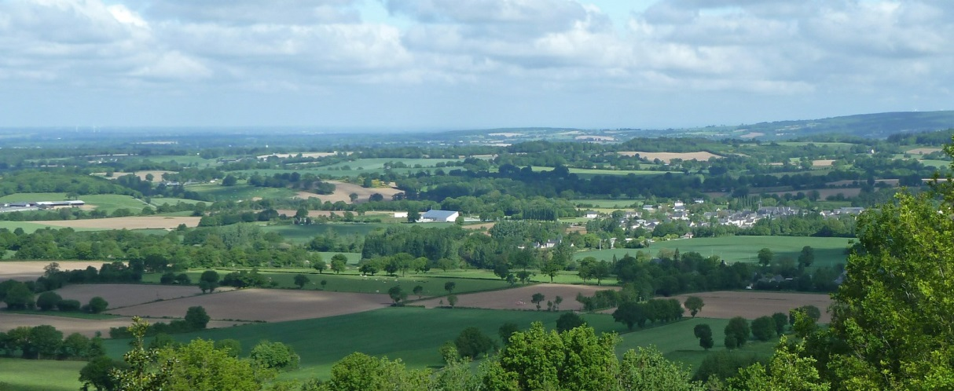
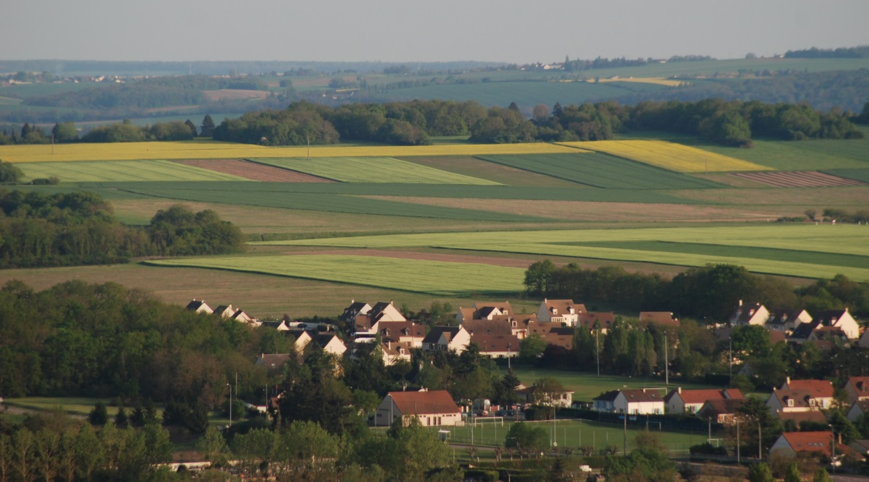
L’espace rural a été modelé par les sociétés agricoles
https://www.vinsalsace.com/fr/vignoble-route-des-vins/explorer/
Paysage du vignoble alsacien
http://www.atlas-paysages-yvelines.fr
http://www.paysages.pays-de-la-loire.developpement-durable.gouv.fr
Paysage structuré par la trame des haies du bocage mayennais vu depuis le Mont Montaigu
Damier de champs vers Gommecourt(Yvelines).

Slide 20
« Les espaces ruraux sont à la fois le résultat d’évolutions passées, sur le temps long, et de mouvements de surface plus récents mais de grande ampleur. La trame de ces évolutions, visible dans les paysages, dans la répartition de la population et celle des activités, organise le territoire français tout entier. Il s’agit d’expliquer ce qui structure, de manière dynamique à différentes échelles , l’espace rural d’aujourd’hui. »
Jean-Benoît Bouron et Pierre-Marie Georges, 2015, Les espaces ruraux en France
Quelles sont les transformations à l’œuvre dans les espaces ruraux français dans un pays de plus en plus urbanisé et ouvert sur le monde et l’Europe ?

Slide 21
I- Une fonction productive qui s’affirme et se diversifie
Quels sont les atouts des espaces ruraux dans la mondialisation ?
[IO : mutation des systèmes agricoles et diversification des fonctions productives]
A - La mutation des systèmes agricoles

Slide 22
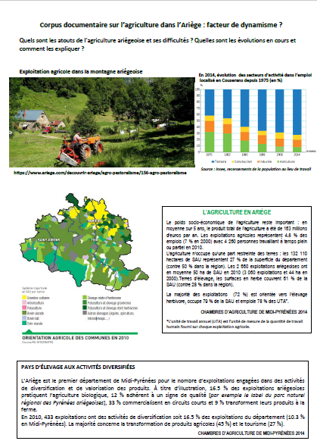
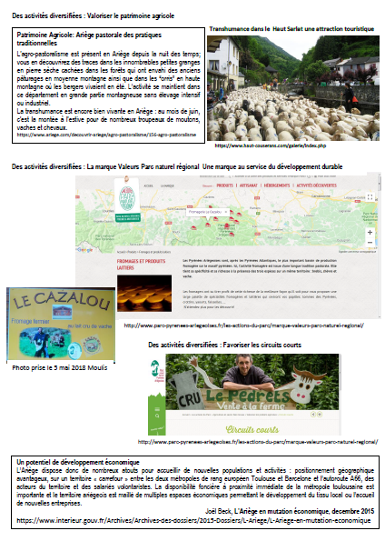
L’Ariège: Un exemple de mutation d’un système agricole étudié à partir d’un corpus documentaire

Slide 23
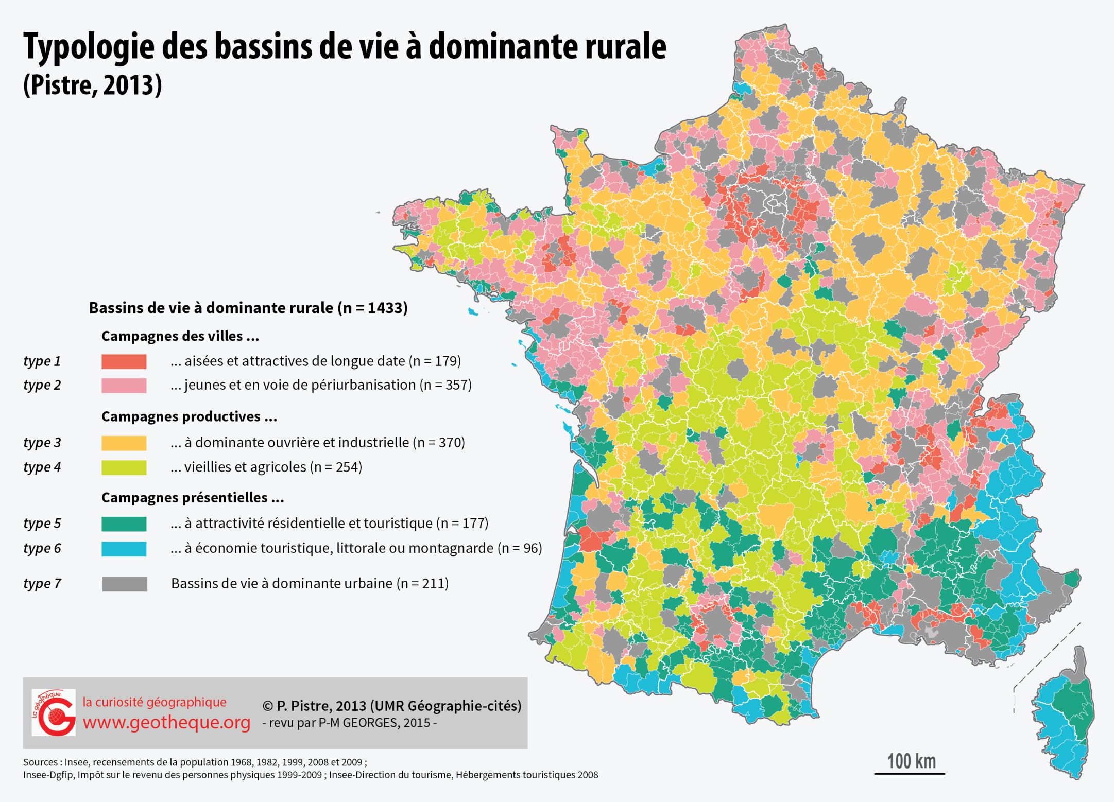
L’Ariège appartient au type 4 des bassins de vie à dominante rurale.

Slide 24
Des espaces ruraux de moins en moins agricoles
Mutation des systèmes agricoles(IO) :
L’espace agricole devient un espace rural sous l’effet de la modernisation de l’agriculture impulsée par la PAC
La « révolution silencieuse » des campagnes: l’agriculture a connu de profondes mutations depuis les années 1950.
Sous l’impulsion de la Politique agricole commune à partir de 1950 l’agriculture paysanne (système associant polyculture et élevage) remplacée par agriculture marchande intégrée aux systèmes industriels et financiers + mécanisation + intrants + progrès biologiques => meilleurs rendements et forte hausse de productivité.
Dans ces campagnes productives, l’agriculture n’est plus l’activité économique dominante (en termes d’emplois et de valeur ajoutée), mais elle reste celle qui à la fois structure l’espace et en assure l’occupation majoritaire.
L'agriculture couvre toujours une part prépondérante du territoire.
L’espace agricole est devenu un espace rural, dans lequel les agriculteurs ne sont plus majoritaires ni mêmes dominants.

Slide 25
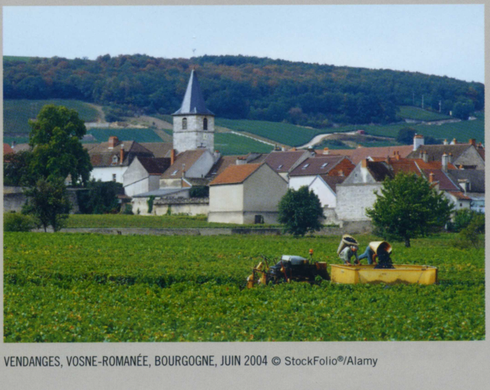
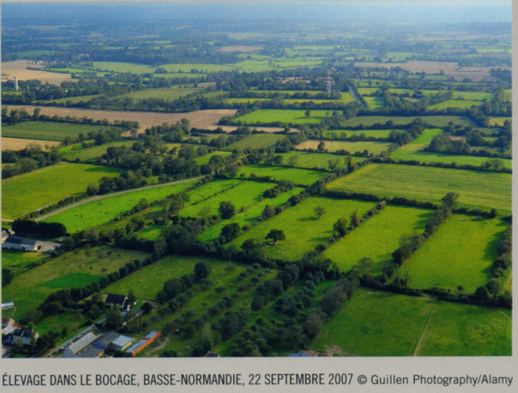
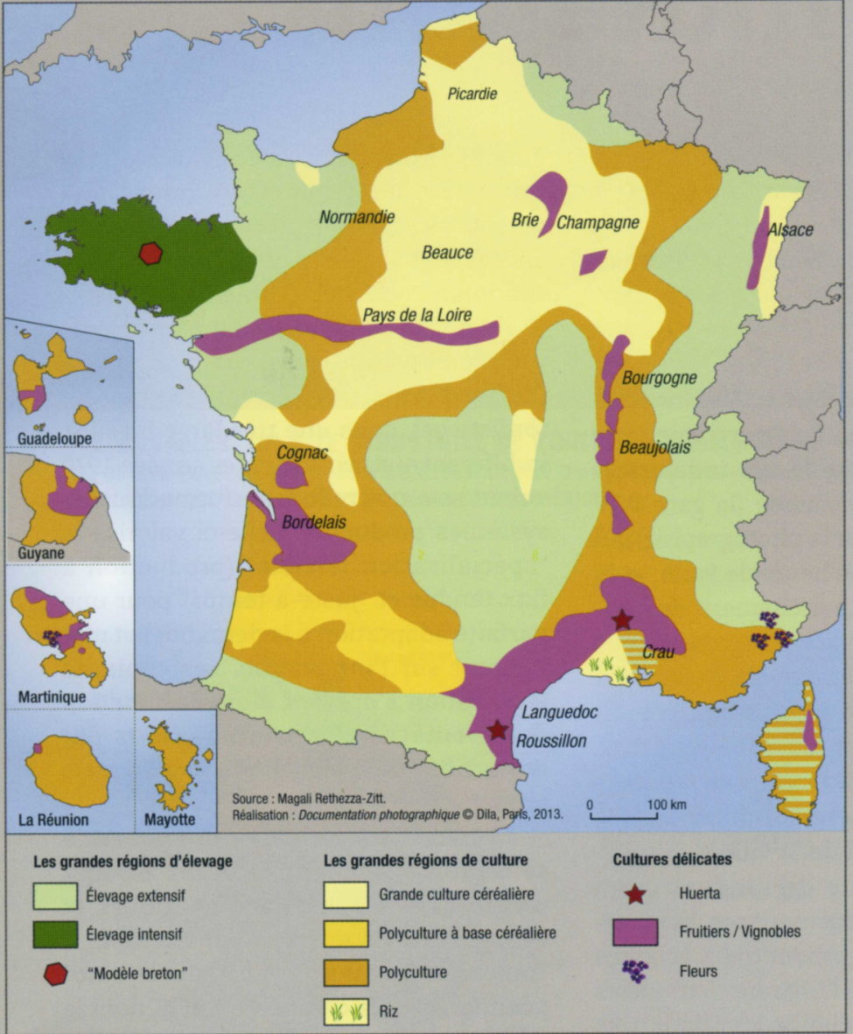
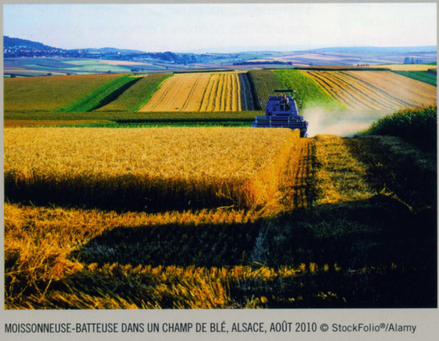
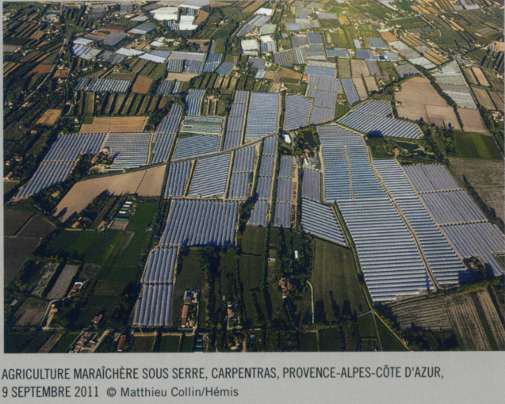
Les systèmes agraires français source : Documentation photographique 8096
La SAU occupe aujourd’hui 30 millions ha soit les 3/5e du territoire
Grandes spécialisations régionales avec des clivages sont de plus en plus marqués.
Ainsi, des régions voient se renforcer une agriculture intensive et spécialisée, de plus en plus mondialisée : grande culture céréalière dans la Beauce, la Brie ou en Alsace ; élevage intensif en Bretagne.
D’autres régions agricoles sont bien moins intégrées dans la mondialisation, avec des formes plus extensives et poly culturales : c’est le cas des régions de moyenne montagne par exemple, qui pratiquent un élevage extensif.
La Politique agricole commune (Pac) a, selon les cas, stimulé, provoqué ou accompagné ces changements : en particulier, le système de subvention a pu encourager la céréaliculture au détriment de l’élevage ou encore le développement de très grande exploitations.

Slide 26
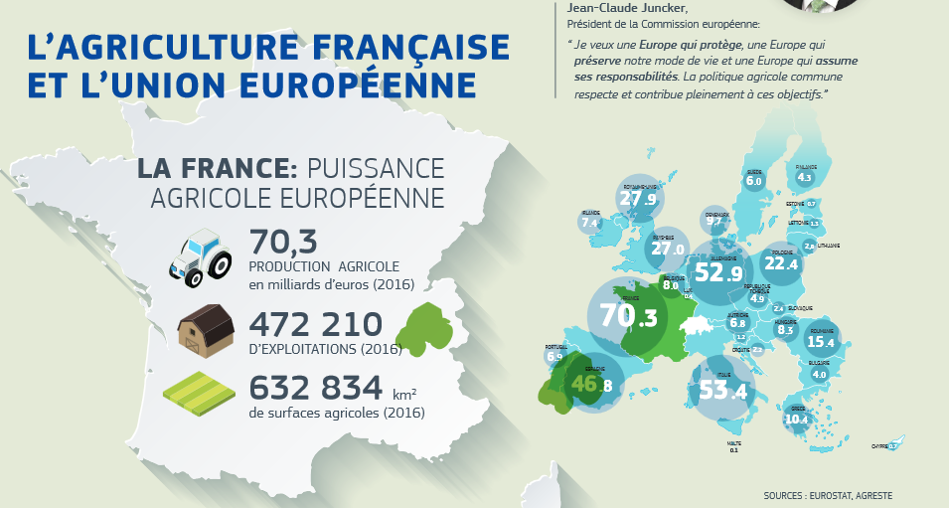
https://ec.europa.eu/france/sites/france/files/fiche_dinformation-la_pac_en_france.pdf

Slide 27
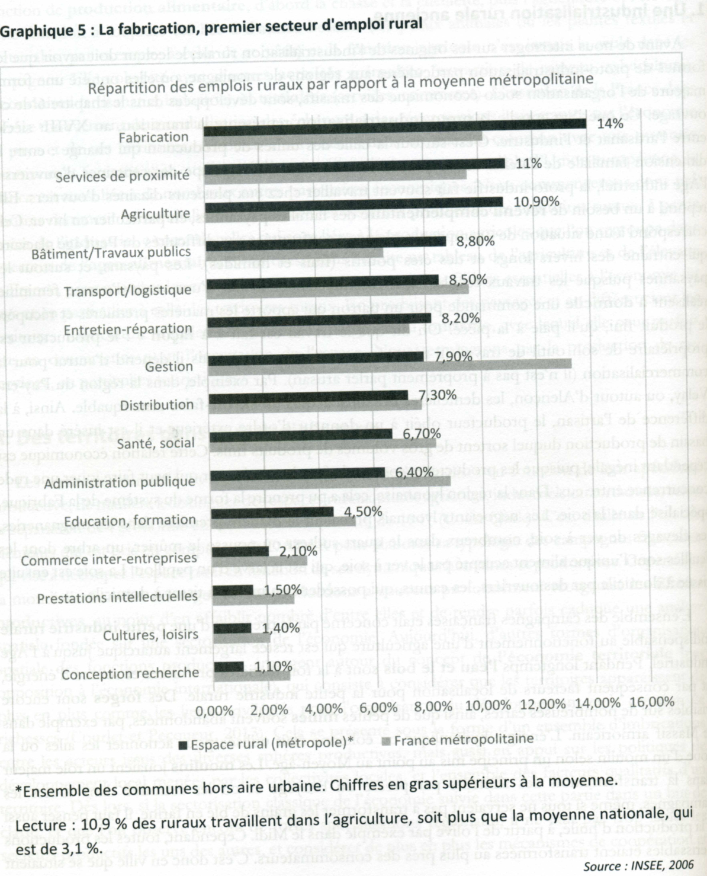
B - Diversification des fonctions productives
a) Une industrialisation rurale ancienne
Une partie de l’appareil industriel français reste localisé dans les campagnes .
L’activité de fabrication (artisanat et emploi industriel) est le premier secteur d’emploi de l’espace rural:
14% des actifs et 30% des habitants ruraux sont ouvriers.

Slide 28
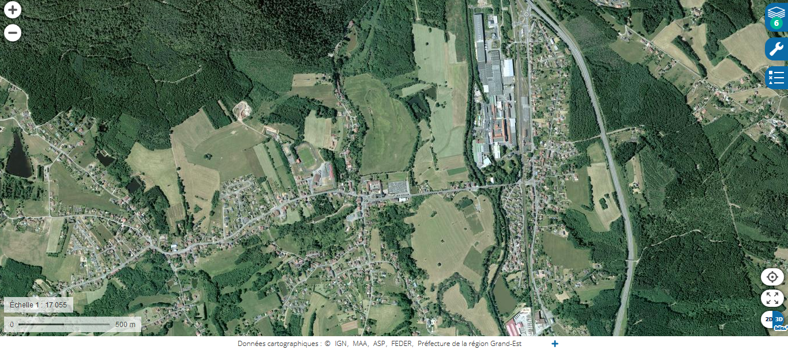
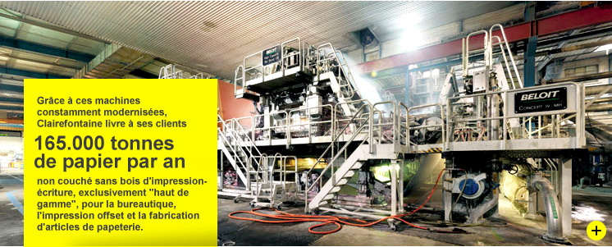
La diversification des fonctions productives, une industrialisation rurale ancienne
https://www.geoportail.gouv.fr/carte Etival-Clairefontaine dans les Vosges
L’industrie du papier dans les Vosges
La production de papier est une longue tradition pour la vallée de la Meurthe, depuis que les premiers moulins à papiers y ont été crées au XVIe siècle. C'est dans cet environnement propice que les Papeteries de Clairefontaine ont démarré leur production en 1858, dans la petite ville d'Etival Clairefontaine, située à 90 km de Strasbourg sur les bords de la Meurthe. Profitant des chiffons fournis par l'industrie textile locale, Clairefontaine va devenir en quelques années une des plus importantes usines de la région.
Clairefontaine aujourd’hui.
Les trois activités : papier, enveloppes et cahiers, sont toujours présentes sur le site.
https://www.clairefontaine.com/historique-patrimoine.html

Slide 29
La diversification des fonctions productives, une industrialisation rurale ancienne
Des usines à la campagne dans le Choletais
Le Choletais a inventé un modèle unique de développement : un réseau très dense ou fleurissent les "usines à la campagne". Derrière les réussites spectaculaires de marques de notoriété internationale il recèle un réservoir de compétences, de main d'œuve et de solidarité.
Étonnant Choletais qui toujours se renouvelle et se réinvente. Le secteur textile a su passer du tissage artisanal à l'industrie de la mode, puis intégrer les impératifs du prêt à porter et des circuits courts de distribution. Au côté de NEWMAN, on trouve un pôle de mode enfantine unique en Europe avec CATIMINI, I.K.K.S., JEAN BOURGET, SUCRE D'ORGE... toutes des créations locales.
29000 salariés dans l'industrie
Le Choletais est aussi le pays de la chaussure, fabricant la moitié de la production française, avec les cinq premiers groupes industriels nationaux (ERAM, PINDIERE, CANSELIER et CHUPIN-PENOT) et de l'agro alimentaire : cette industrie s'est naturellement développée sur des production locales abondantes.
Plus de 4000 personnes travaillent ainsi dans la transformation de la viande (CHARAL, PORCIAL, SCABEV, VOLAILLES DE FRANCE...) ou la viennoiserie (BRIOCHE PASQUIER...).
Quant au marché aux bestiaux, il est aujourd'hui le premier en France pour les gros bovins.
Ces grandes marques se sont développées à force d'innovation, mais toujours en préservant des forces vives ancrées dans le terroir choletais.
Ainsi, ERAM invente avant tout le monde le concept d'intégration du réseau de distribution, mais conserve sa puissance de feu industriel dans dix usines réparties dans autant de bourgs ruraux...
Ainsi PASQUIER innove dans la réduction du temps de travail dans ses usines choletaises et surfe au premier rang de la brioche française dans une commune de moins de 1000 habitants...
Ainsi GRIMAUD FRÈRES, continue d'investir dans ses bases locales et s'affirme au premier rang mondial de la génétique animale au sein d'une holding qui regroupe 500 personnes et 15 entreprises en France, aux Etats-Unis, en Allemagne, ou en Chine, et lui aussi depuis sa commune de Roussay avec ses 900 habitants !
Chacune des communes est un cœur de plus pour alimenter l'activité économique. C'est bien là que se jouent les choix décisifs : positionnement sur le haut de gamme, course à la créativité, investissement à l'international.
C'est là aussi que se pérennisent des réseaux de compétences est de sous-traitances qui attirent régulièrement de nouveaux industriels.
https://www.cholet.fr/chaines/dossier_3_usines+campagne.html

Slide 30
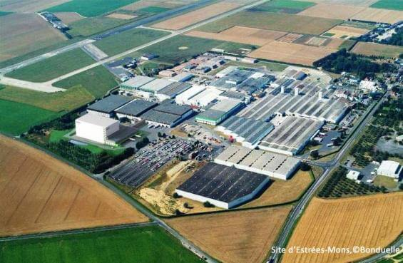
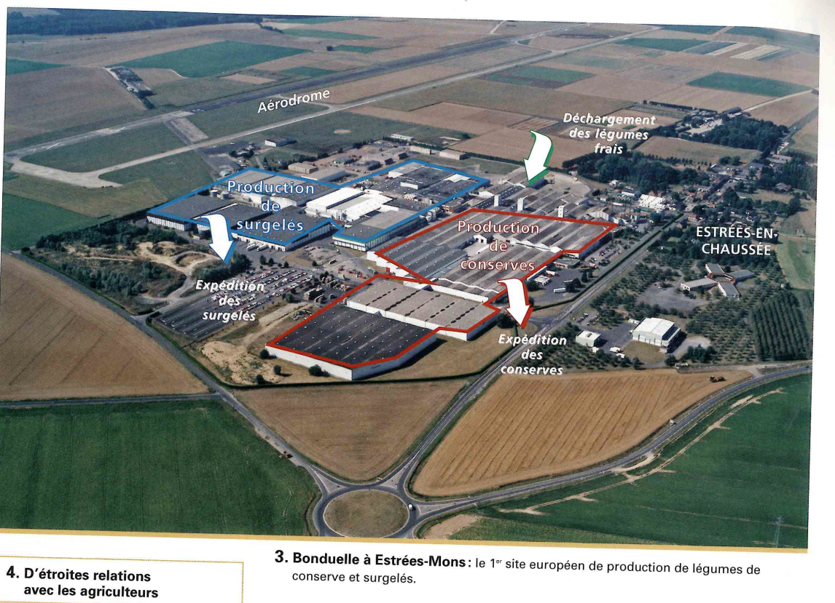
La diversification des fonctions productives, une industrialisation rurale
Les industries agro-alimentaires
Le site Bonduelle d’Estrées-Mons, à la frontière de l’Aisne et la Somme, se décompose en deux entités : l’usine de surgelés et celle de conserves.
À elles deux, elles emploient environ 900 salariés à temps plein (environ 380 à l’unité surgelés, 500 à l’unité conserve)
http://www.courrier-picard.fr/114482/article/2018-06-04
le site d'Estrée-Mons en France
https://www.bonduelle.com/fr/
Consulté en avril 2019
Magnard première

Slide 31
ESTREES-MONS (80) Bonduelle: comment la Haute Somme lui a ouvert l’appétit
En un peu plus d’un demi-siècle, le groupe nordiste Bonduelle a fait de son usine d’Estrées-Mons la plus grande entreprise de transformation de légumes au monde. Visite au royaume du petit pois.
Par Le Courrier Picard | Publié le 15/07/2015
Il n’y a que Bonduelle pour aimer les légumes verts à ce point ! À faire verdir la concurrence. C’est à Estrées-Mons (Somme), près de Péronne, qu’officie le géant de la transformation des légumes de plein champ ; numéro 1 en France et en Europe pour les conserves, numéro 2 européen pour les surgelés. Posée au milieu de la plaine picarde, l’usine locale (50 hectares) est l’une des 57 que possède le groupe dans le monde. Mais elle est la première de toutes en termes de production. « Deux boîtes par personne consommées en France sortent d’ici », calcule Faicel Baaziz, directeur de la conserverie. Sans parler des palettes qui partent pour toute l’Europe, les États-Unis et le Canada. Comme un phare surplombant le site, la chambre froide de la partie surgelés s’élève à 28 mètres du sol. Aujourd’hui, ce sont des robots qui vont chercher les caisses à expédier. Pour ce frigo, l’un des plus grands d’Europe, Bonduelle a investi 17 millions d’euros.
Seul Bonduelle est resté
À Estrées-Mons, le « généraliste du légume » traite 36 variétés sur 38 qui poussent dans le Nord-Picardie. Avec une préférence pour les petits pois « extrafins » et les petits pois carottes. La moitié de sa production, devant les haricots verts, les flageolets, la macédoine. La marque Cassegrain est la fierté de l’usine. Dans les années 50, le secteur a attiré nombre d’industriels conserveurs qui savaient trouver dans la région des légumes de qualité et en quantité. Saupiquet, Chacun, Raphalen, les Propriétaires réunis de Rosporden. Tous venus de Bretagne. Mais c’est le Nordiste de la bande, Bonduelle, dernier arrivé en 1963, qui est resté. Les autres, bloqués par de trop lourds investissements à l’heure de la mécanisation galopante, ayant préféré renoncer.
« Aujourd’hui le marché européen est limite en récession, mais Bonduelle est en croissance », affirme le directeur d’Estrées-Mons. Ses filiales dans le reste du monde tirent le groupe. En 2014, il a réalisé un chiffre d’affaires avoisinant les deux milliards. Ce matin de fin juin, la campagne bat son plein. Le légume de saison est au menu. Mille tonnes de petits pois par jour. Sept jours sur sept. Les camions déversent leur cargaison dans des entonnoirs gigantesques sur l’un des huit quais qui jalonnent la conserverie. Instantanément, les petits pois sont triés, lavés, blanchis, conditionnés, arrosés de jus, stérilisés à 130ºC, étiquettés. Quinze étapes qui paraissent n’en faire qu’une tant le procédé est bien rodé. Extrafin aussi, le mode opératoire du groupe qui a son siège à Villeneuve-d’Ascq. Des trieurs optiques à plusieurs centaines de milliers d’euros piègent les intrus, répartissent les pois selon le calibre attendu par le client. Mais il faut toujours des petites mains pour introduire la feuille de salade et les petits oignons blancs au fond de la boîte. Malgré la mécanisation, l’usine emploie encore « 1 000 salariés permanents, jusqu’à 2 000 avec les saisonniers », assure la direction. Comme les grands parfumeurs ont leur nez, Bonduelle a ses goûteurs (ses) qui chaque jour dégustent la production de la veille. Le moindre défaut peut entraîner l’élimination.
Les riches terres du Santerre
L’usine locale appartient à la division Bonduelle Europe Long Life (Bell Légumes), qui possède cinq sites en Nord-Picardie, deux dans le Sud-Ouest. Un ogre qui avale des millions de tonnes de légumes, la moitié de juin à août, recrachant 200 millions de boîtes par an. Regroupés au sein d’une coopérative baptisée OPLVERT, pour Organisation des producteurs de légumes verts, 1 500 agriculteurs sous contrat, répartis sur 20 000 hectares dans un rayon de 100 à 150 kilomètres, alimentent l’usine. Bonduelle fournit les semences, ses techniciens tentent de réduire l’usage des phytosanitaires.
« La beauté de notre métier c’est que nous restons soumis aux aléas des récoltes », explique Romain Deschamps, responsable production. Mais au fait, pourquoi Estrées-Mons ? Selon la marque, c’est dans le Santerre que sont concentrées les meilleures terres d’Europe en termes de rendements. Mais c’est aussi la qualité de la nappe phréatique qui a séduit l’industriel. Comme les agriculteurs, Bonduelle a besoin d’eau, de beaucoup d’eau. Près de 1 500 mètres cubes par jour pour rendre de beaux petits pois au consommateur.
PASCAL MUREAU
http://www.courrier-picard.fr/archive/recup/loisirs-pratique/estrees-mons-80-bonduelle-comment-la-haute-somme-lui-a-ia222b0n605033

Slide 33
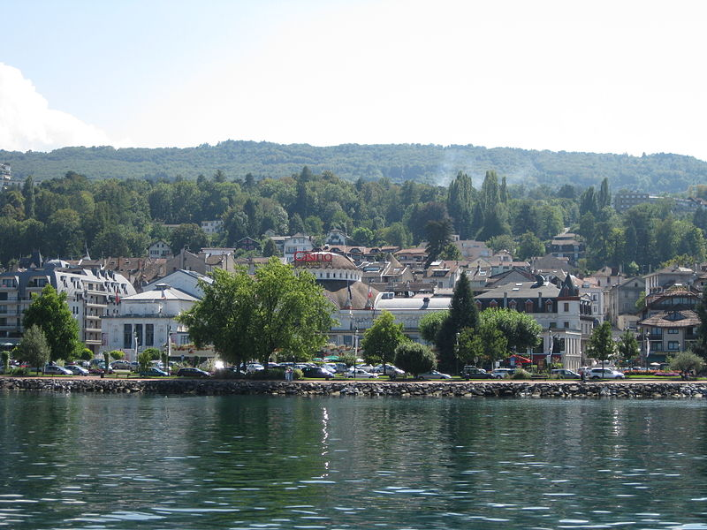
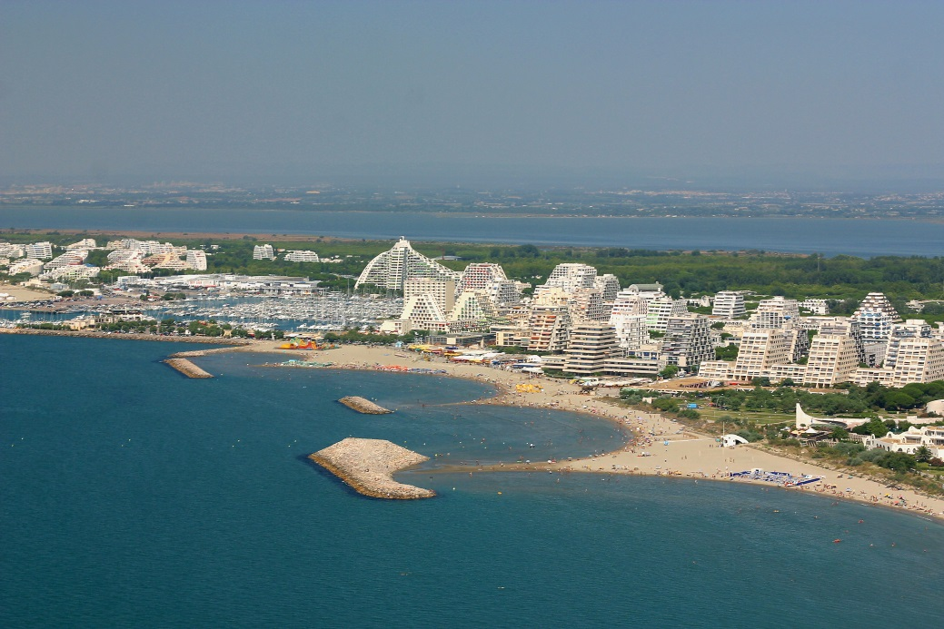
b) Une fonction récréative et touristique
Attrait des paysages mais aussi des ressources récréatives comme l’eau en été et la neige en hiver qui modifient les espaces ruraux.
Evian les Bains (Haute Savoie)
Du tourisme de station au tourisme de masse …
La Grande Motte littoral languedocien
https://fr.wikipedia.org/wiki/%C3%89vian-les-Bains
La Plagne (Vallée de la Tarentaise), une station créée ex-nihilo, en 1959 la vie agricole est dite archaïque et le niveau de vie faible. La plupart des productions étaient destinées à l’autoconsommation paysanne. En 1959, le maire alerte les services de l’équipement d’une possibilité de sauvetage de l’économie locale. En 1961, était signée la convention d’aménagement entre la société d’aménagement de la Plagne et le syndicat intercommunal et la commune de Macöt d’autre part. Naissait la doyenne des stations intégrées qui avec ses satellites constitue la « Grande Plagne », un ensemble de 30 000 lits touristiques étagés entre 1 200 et 2 000m. (Rémy Knafou)
https://www.vacancesvuesdublog.fr/divers/cote-languedoc-5/

Slide 34
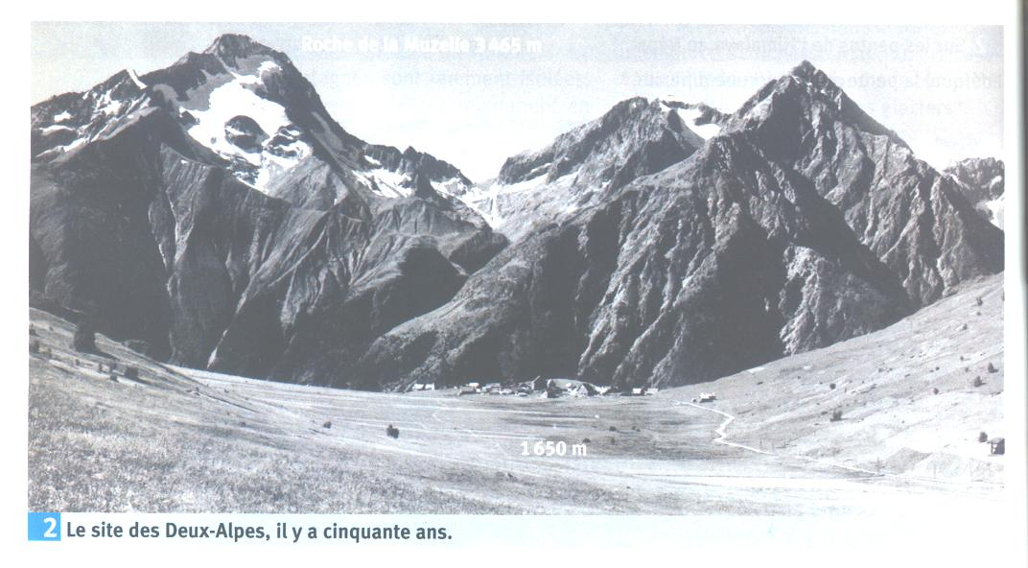
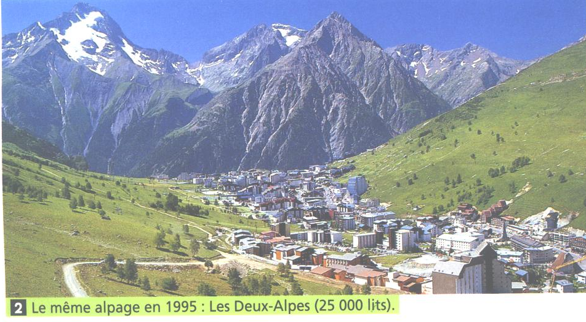
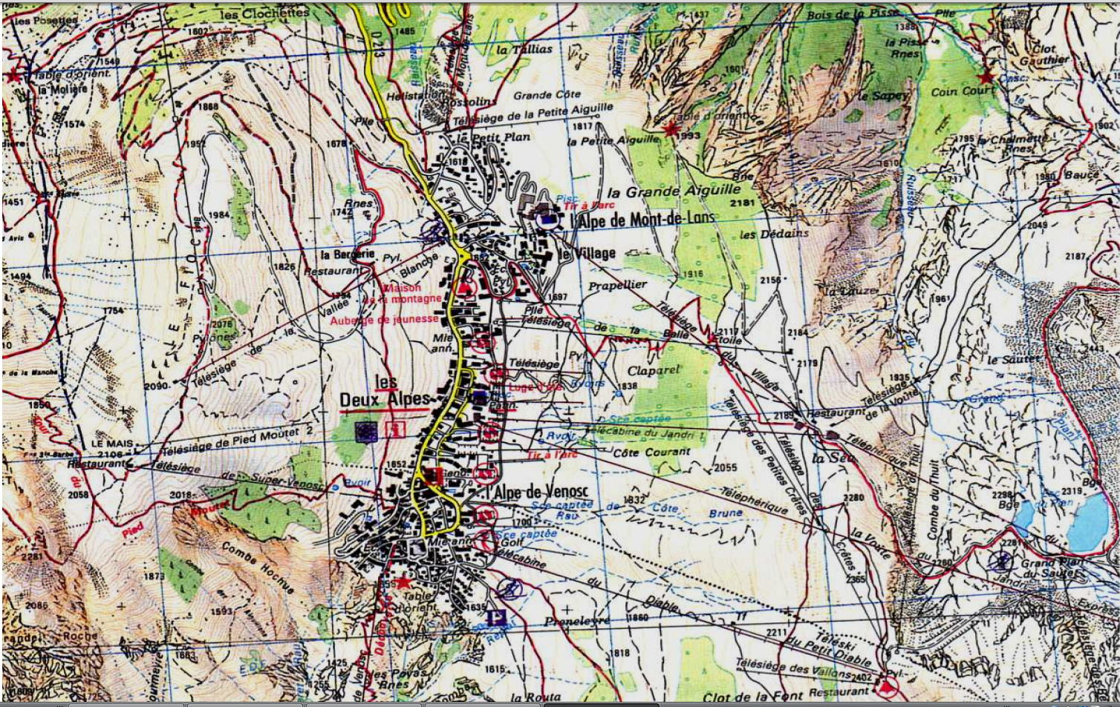
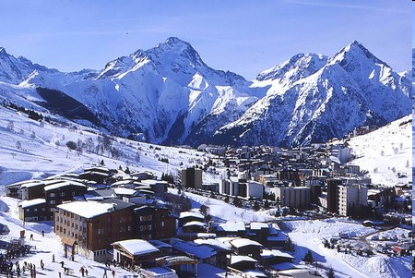
La diversification des fonctions productives, une fonction récréative et touristique
L’hiver, une saison morte.
« Cette période de froid et de neige est en montagne une saison morte de quatre à six mois, où non seulement les gens restent sans occupation sauf donner quelques soins au bétail et faire un peu de bois, mais où toutes les communications sont coupées, et surtout où l’on consomme sans rien acquérir.
La médiocre agriculture de montagne était impuissante à alimenter l’année entière une population nombreuse. Les départs d’hiver permettaient de débarrasser la montagne d’un certain nombre de bouches à nourrir, expédiées dans d’autres lieux où elles pourront trouver à manger en travaillant. » D’après R. Blanchard, Les Alpes et leur destin, Fayard, 1958.
La révolution du ski.
« Voici la grande nouveauté, une révolution peut-on dire : l’hiver alpin, autrefois paralysé par la neige, doit à la neige sa plus longue saison touristique, du moins aux altitudes suffisantes pour que s’installe un enneigement régulier et prolongé. Ce changement, on le sait, est l’œuvre du ski. […] Tandis que le berger devenait moniteur de ski,[il] a transformé d’un coup de baguette magique de nombreux villages paisibles en stations de sports d’hiver à la mode» P. et G. Veyret, Au cœur de l’Europe, les Alpes, Flammarion, 1967.
Versants
La station compte 1930 habitants à l'année d'après le dernier recensement de 2015 et la population maximale peut atteindre 42 000 personnes en pleine saison hivernale
Les Deux Alpes aujourd’hui
A partir du corpus documentaire montrez que les contraintes dans un espace rural peuvent devenir des atouts et cherchez quelles évolutions de la société peuvent expliquer cette mutation. Quels problèmes en terme de durabilité ?

Slide 35
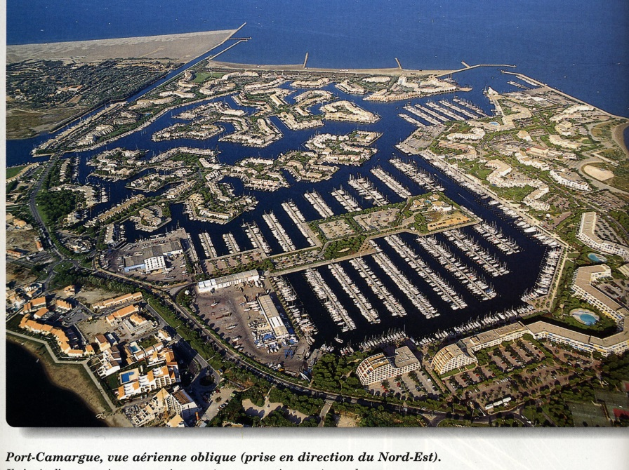
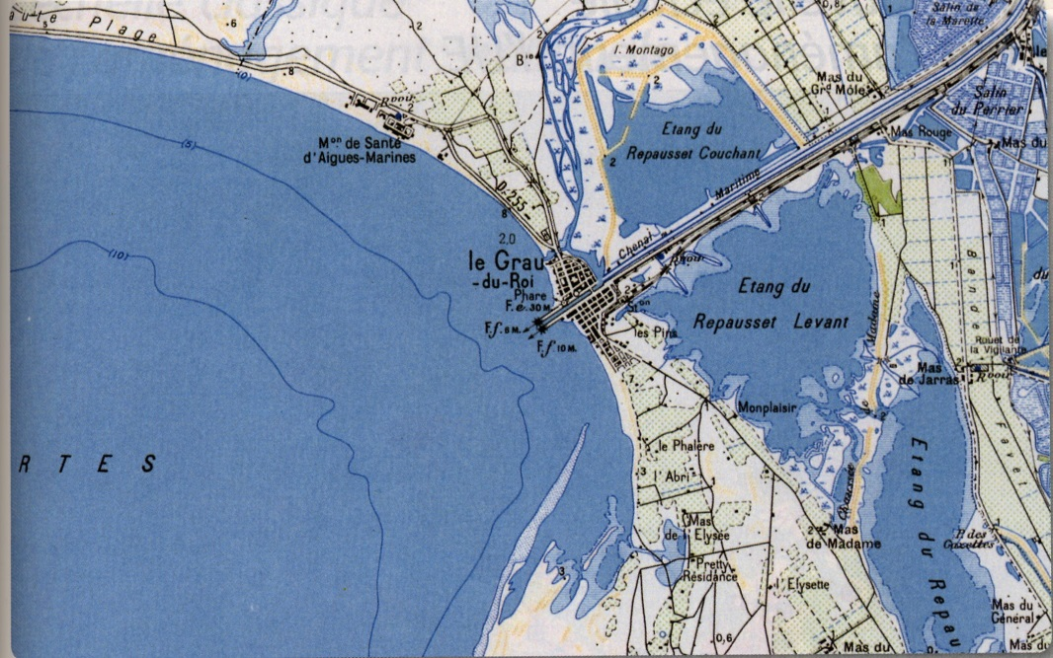
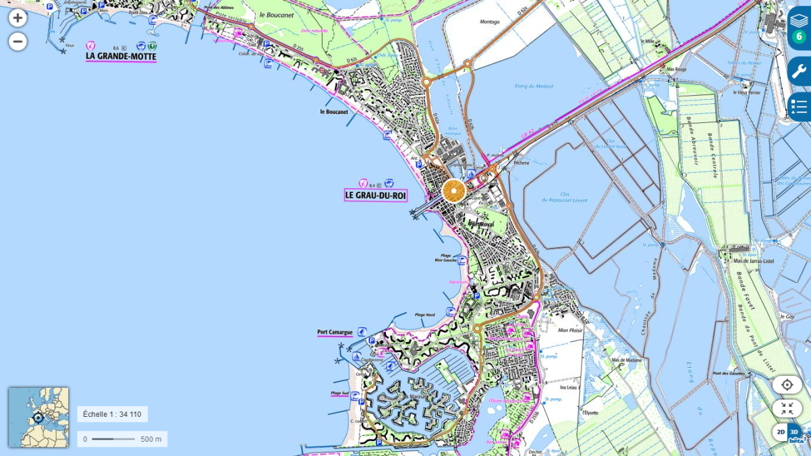
La diversification des fonctions productives, une fonction récréative et touristique
Le Grau-du-Roy dans les années 50 et en 2018
Port Camargue
Il s’agit d’une marina en partie creusée et en partie gagnée sur la mer, à l’une des extrémités du delta du Rhône. Cette opération s’est inscrite dans le cadre de l’aménagement de l’ensemble de la côte du Languedoc Roussillon mené à l’initiative de l’Etat à partir de 1963 et poursuivi au long des années 1970 et 1980.

Slide 36
La diversification des fonctions productives, une fonction récréative et touristique
… puis au tourisme vert, tourisme diffus
Un tourisme diffus moins concentré demandant moins d’infrastructures dit tourisme vert ou tourisme rural avec une complémentarité entre tourisme diffus et activités agricoles

Slide 37
La diversification des fonctions productives, une fonction récréative et touristique
Tourisme rural, agrotourisme et tourisme à la ferme
La distinction entre tourisme rural, agrotourisme et tourisme à la ferme apparaît plus précise. Le vocable « tourisme rural » représente une ombrelle pour les multiples formes de tourisme qui se déroulent dans le domaine rural et dont l’agrotourisme devient alors l’une des constituantes. Si l’agrotourisme se pratique dans des entreprises à vocation agricole, le tourisme à la ferme viserait plus spécifiquement les visiteurs qui s’hébergent à la ferme Maurice Doyon
Professeur agrégé au Département d’économie agroalimentaire et des sciences de la consommation, Université Laval https://journals.openedition.org/teoros/1091

Slide 38
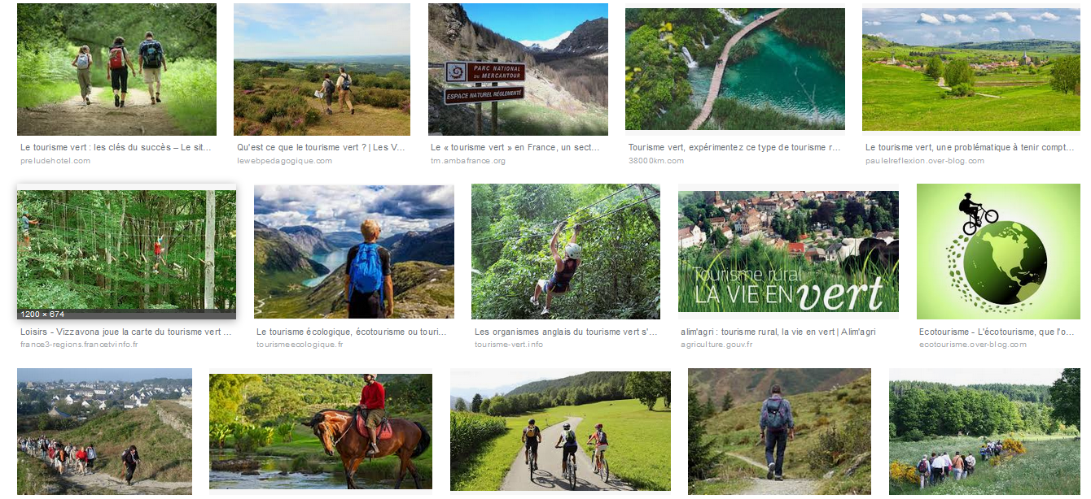
La diversification des fonctions productives, une fonction récréative et touristique
Le tourisme vert
Capture d’écran google image tourisme vert

Slide 39
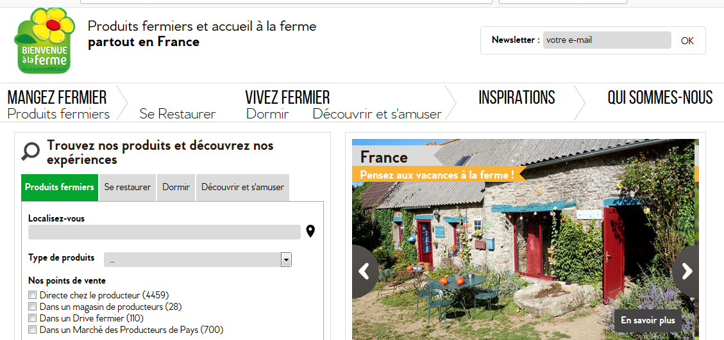
La diversification des fonctions productives, une fonction récréative et touristique
Tourisme à la ferme
https://www.bienvenue-a-la-ferme.com/

Slide 41
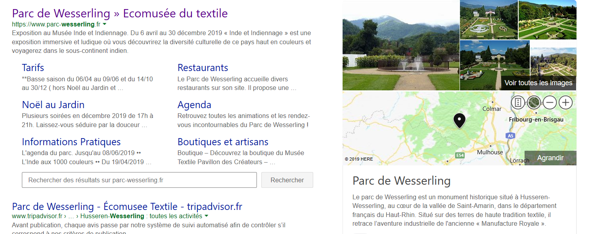
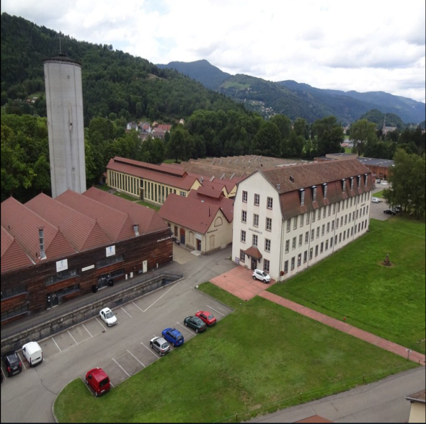
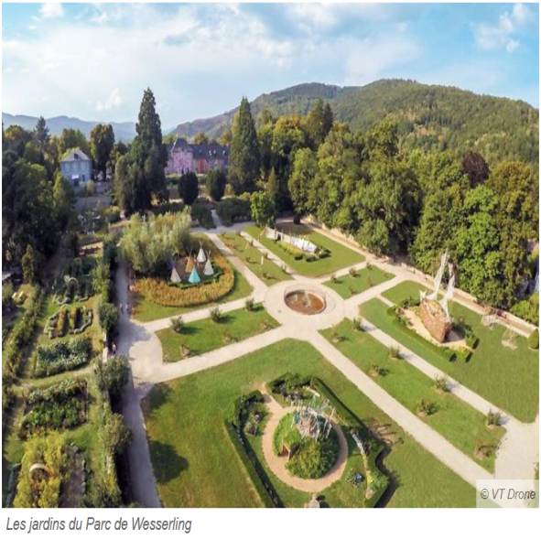
C - La patrimonialisation des espaces ruraux.
Une valorisation du patrimoine bâti traditionnel, naturel ou industriel menée par les collectivités locales
Valorisation du patrimoine industriel
https://www.bing.com/search?q=wesserling&qs=n&form=QBRE&sp=-1&pq=wesserling&sc=8-10&sk=&cvid=DDACF7A71B884050B0EA18218A54C167

Slide 42
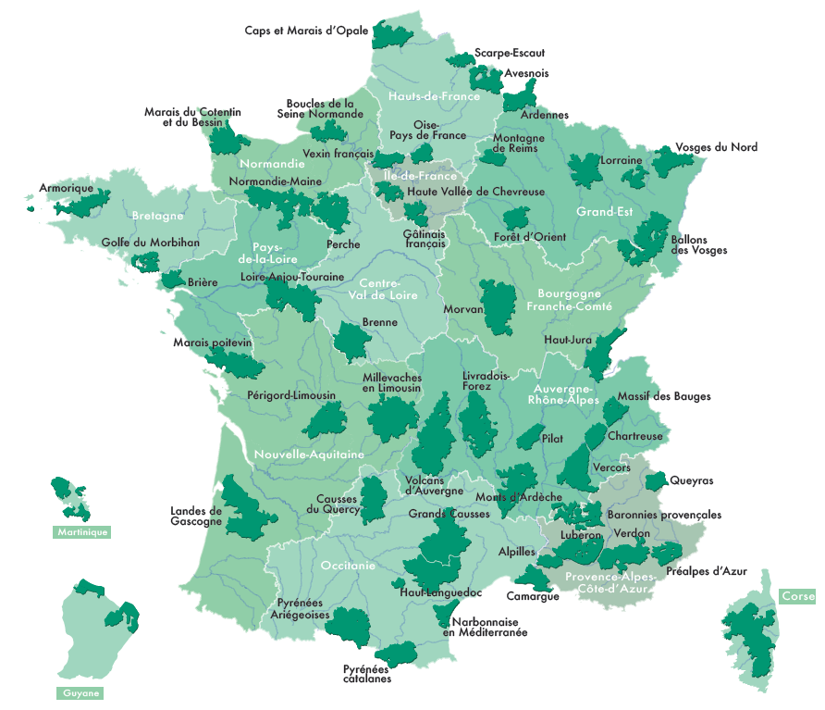
La patrimonialisation des espaces ruraux.
Une fonction “de nature”
http://www.cedille.pro/wp-content/uploads/2017/06/Etude-Tiers-lieux-PNR-Avril-2017-1.pdf

Slide 43
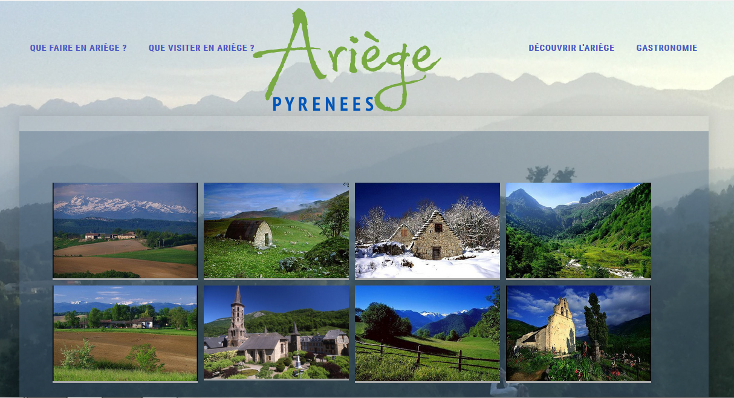
Parc naturel régional des Pyrénées ariégeoises
https://www.ariege.com/parc-naturel-regional consulté le 14 février 2019

Slide 44
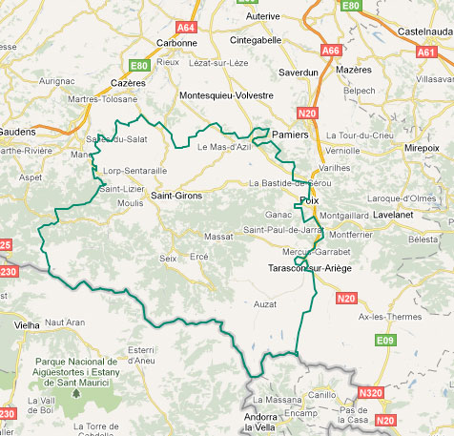
Le Parc Naturel Régional des Pyrénées Ariégeoises
Les Parcs naturels régionaux sont créés pour protéger et mettre en valeur de grands espaces ruraux ou de montagne, habités.
Le Parc Naturel Régional des Pyrénées Ariégeoises a vu le jour en 2009. Il est le quatrième PNR de la région Midi Pyrénées après celui des Grands Causses (12) des Causses du Quercy (46) et celui du Haut Languedoc (81) et avec lui la région Midi Pyrénées devient la première région de France pour l’étendue de ses espaces protégés.
Le PNR reconnaît l’intérêt et la diversité du patrimoine naturel, culturel et paysager de ses 142 communes. Il abrite un patrimoine naturel exceptionnel, avec des milieux remarquables et de nombreuses espèces endémiques ou menacées : isard, gypaète barbu, desman, euprocte des Pyrénées, grand tétras, lys des Pyrénées etc… Il est également le siège de nombreuses activités humaines (agriculture, artisanat, industries) dont certaines, telles que le pastoralisme, lui sont emblématiques. Ses sites préhistoriques et historiques (grottes ornées de Niaux, Bédeilhac, Maz d’Azil, cité de St Lizier…) son histoire, sa culture, son patrimoine bâti et ses paysages en font également un espace reconnu et envié.
Les chiffres clés du territoire :
2465 km2 de superficie soit 40 % de la superficie du département
142 communes
43 500 habitants (en 2006) 30 % de la population Ariégeoise
Le PNR est un moteur de développement durable pour les Pyrénées Ariégeoises. Grâce au Parc et avec ses partenaires, les Pyrénées Ariégeoises se sont dotées d’une dynamique et d’un support pour préserver, valoriser ce patrimoine et en faire un vecteur de développement économique.
Pour plus d’informations : www.parc-pyrenees-ariegeoises.fr
https://www.ariege.com/parc-naturel-regional consulté le 14 février 2019

Slide 45
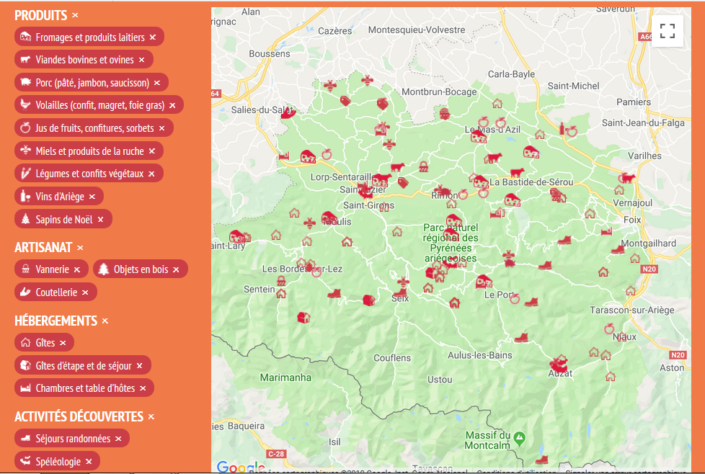
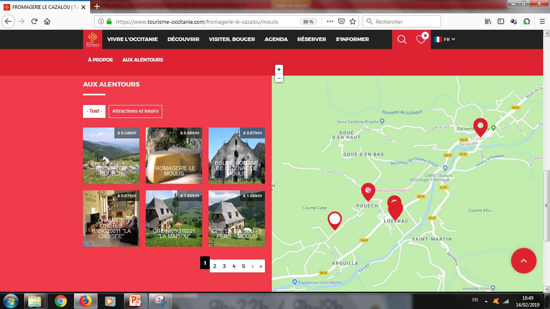
http://www.produits-parc-pyrenees-ariegeoises.fr/ consulté le 14 février 2019

Slide 46
Cette multifonctionnalité économique ne se développe pas sans poser des problèmes
Des concurrences d’usage en milieu rural sur l’accès aux ressources : la terre avec le foncier, l’eau
Des conflits d’aménagement : du Larzac dans les années 1970 jusqu’à la construction d’un nouvel aéroport de Nantes à Notre-Dame des Landes, l’A 45, Roybon ou le TGV Méditerranée, les éoliennes en milieu rural
Des conflits de voisinage entre ruraux et néo-ruraux

Slide 47
II - Les relations ville-campagne.
Quelle est la place des ruraux dans un pays marqué par l’urbanisation ?
IO : Pression urbaine croissante et liens accrus avec les espaces urbains,
Le processus de la périurbanisation
Exemple de Caen

Slide 48
Capacités : Employer les notions et exploiter les outils spécifiques aux disciplines
Réaliser des productions graphiques et cartographiques dans le cadre d’une analyse.
Savoir lire, comprendre et apprécier une carte, un croquis
Construire une argumentation historique ou géographique
Procéder à l’analyse critique d’un document selon une approche géographique.
Utiliser une approche géographique pour mener une analyse ou construire une argumentation.

Slide 49
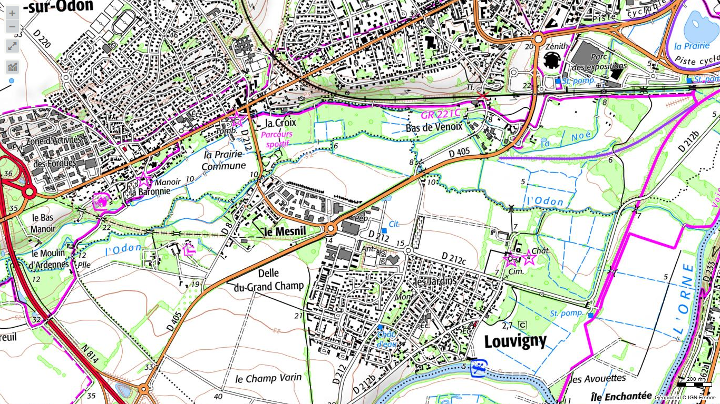
Repérer sur l’extrait de la carte topographique
*les signes de l’ancienneté de l’activité agricole
*Des activités récréatives
*Des zones d’activités commerciales/industrielles
*De la fonction résidentielle
Caen extrait de la carte IGN de 2013
(geoportail)
https://edugeo.ign.fr consulté 22 avril 2019

Slide 50
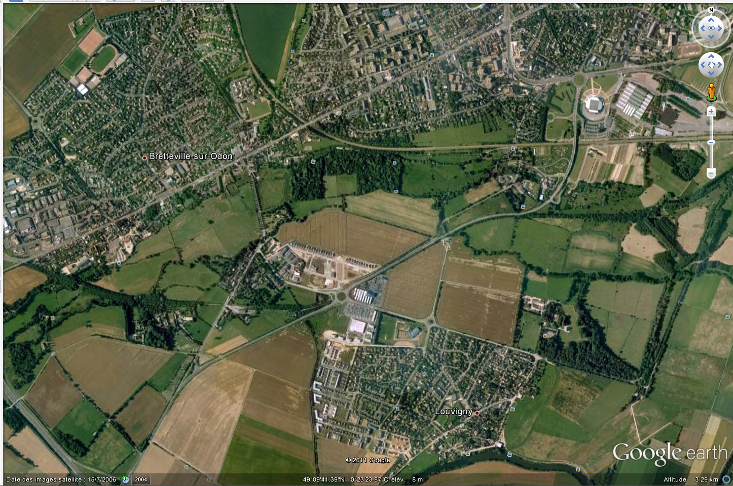

Slide 51
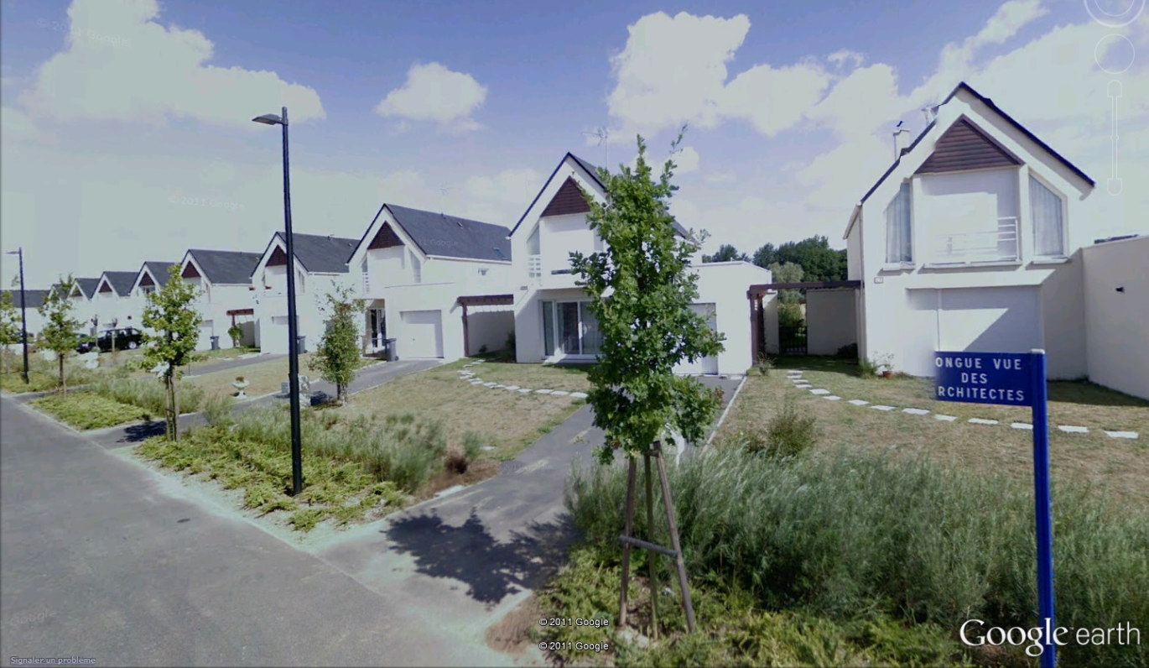
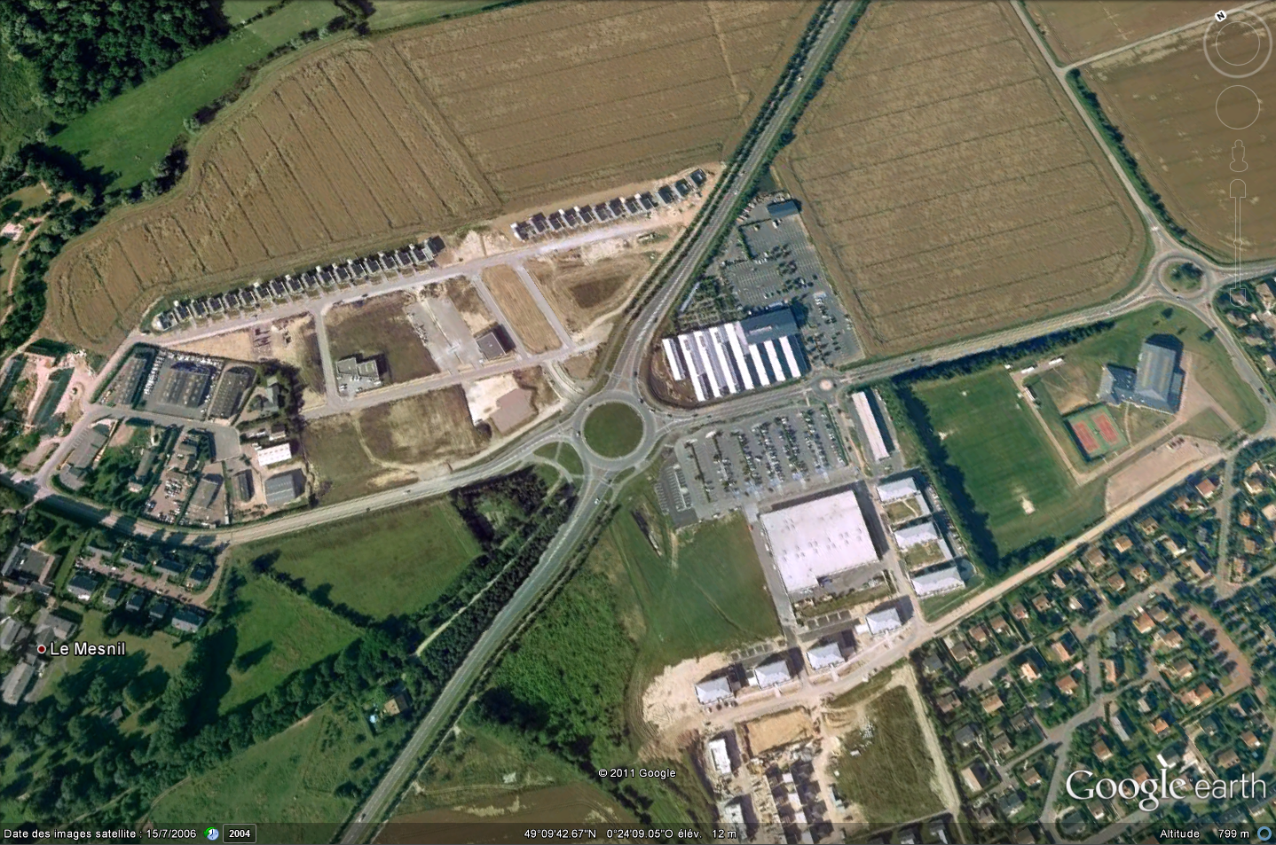
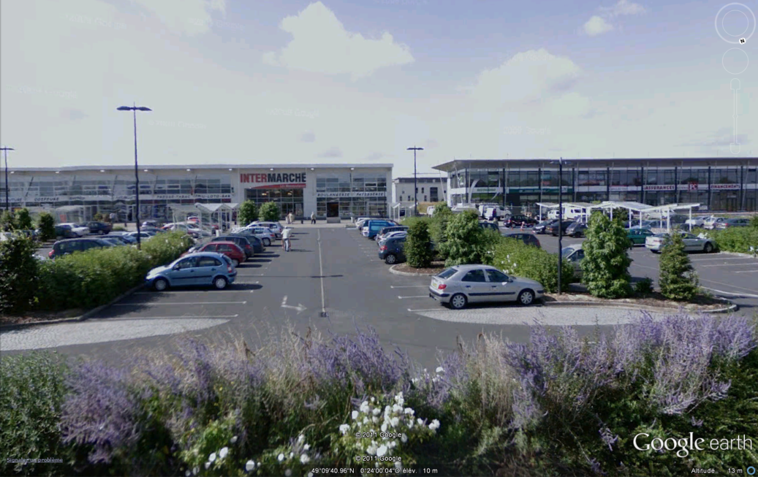

Slide 52
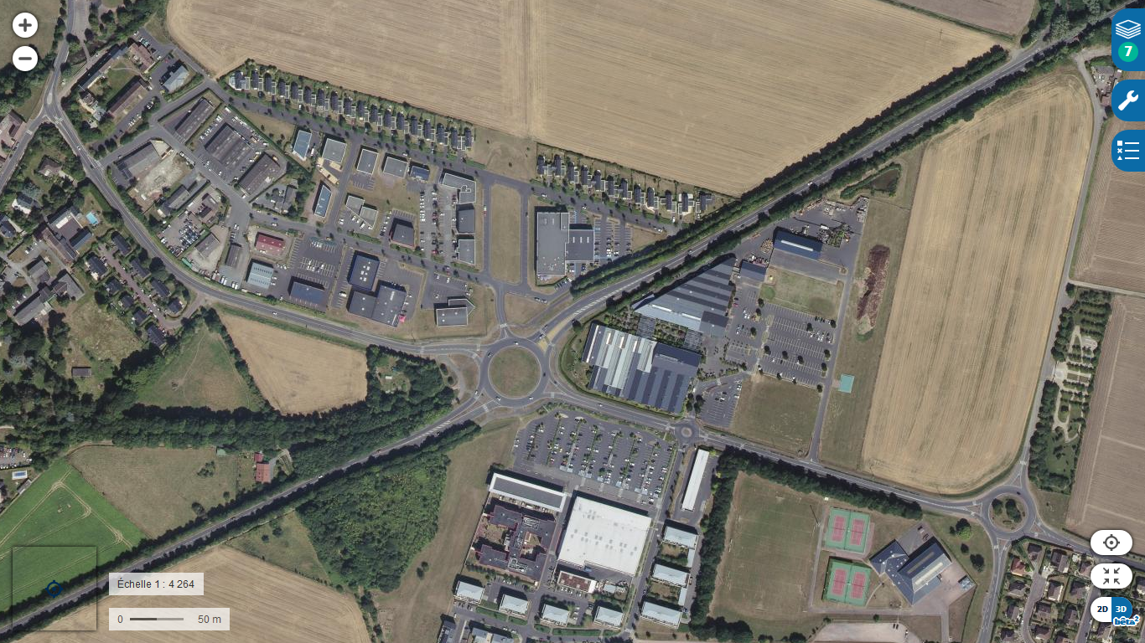
L’enjeu est l’artificialisation des surfaces dans un contexte accru de concurrence pour l’espace
Diminution de l’ espace agricole
Logements
Louvigny
allées
voie d’accès
rond point
parkings
axe de communication
espace récréatif
centre commercial

Slide 53
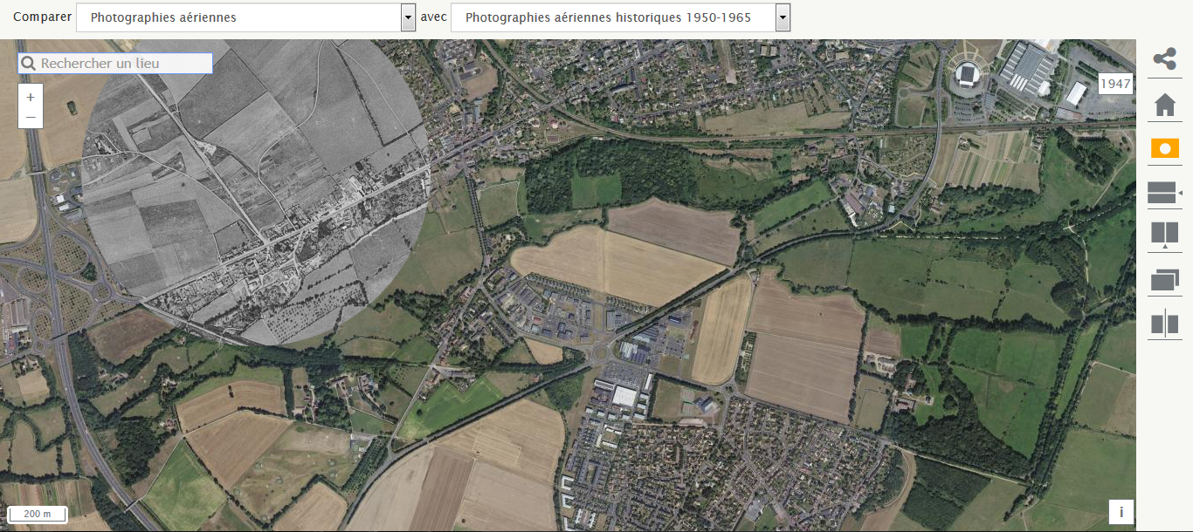
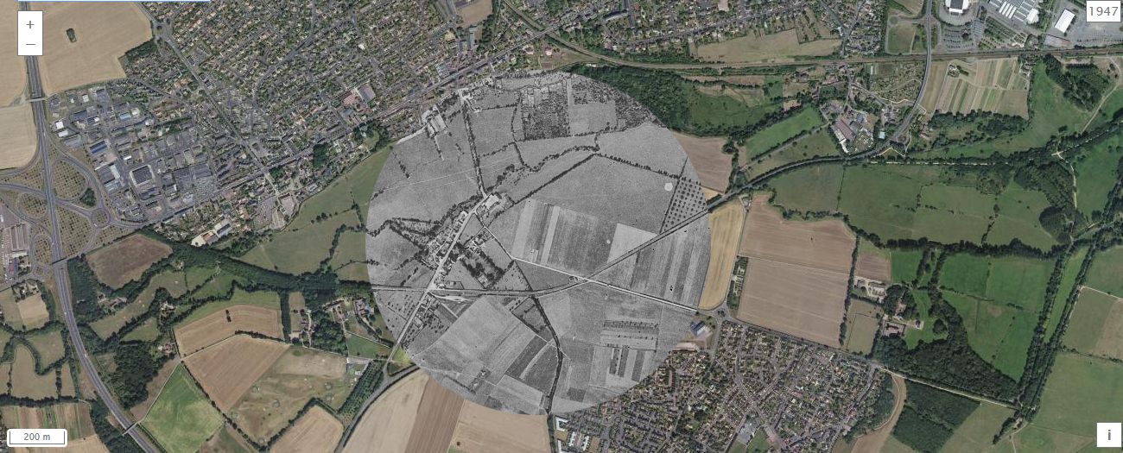
Geoportail remonter le temps
La loupe

Slide 54
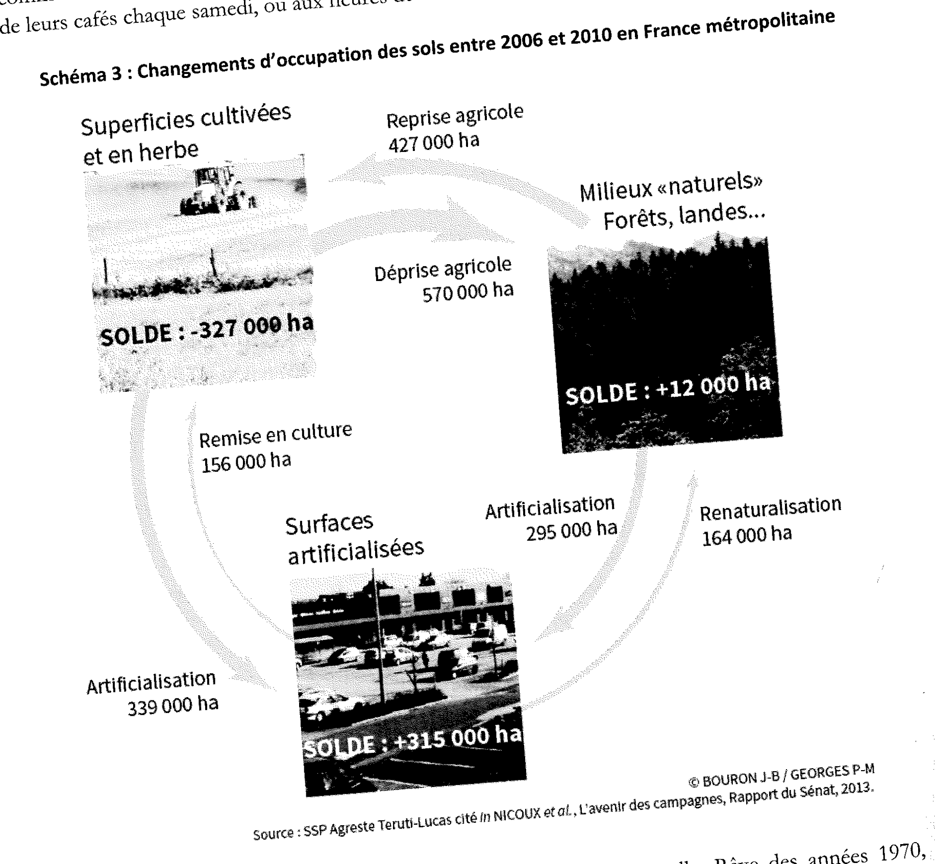

Slide 55
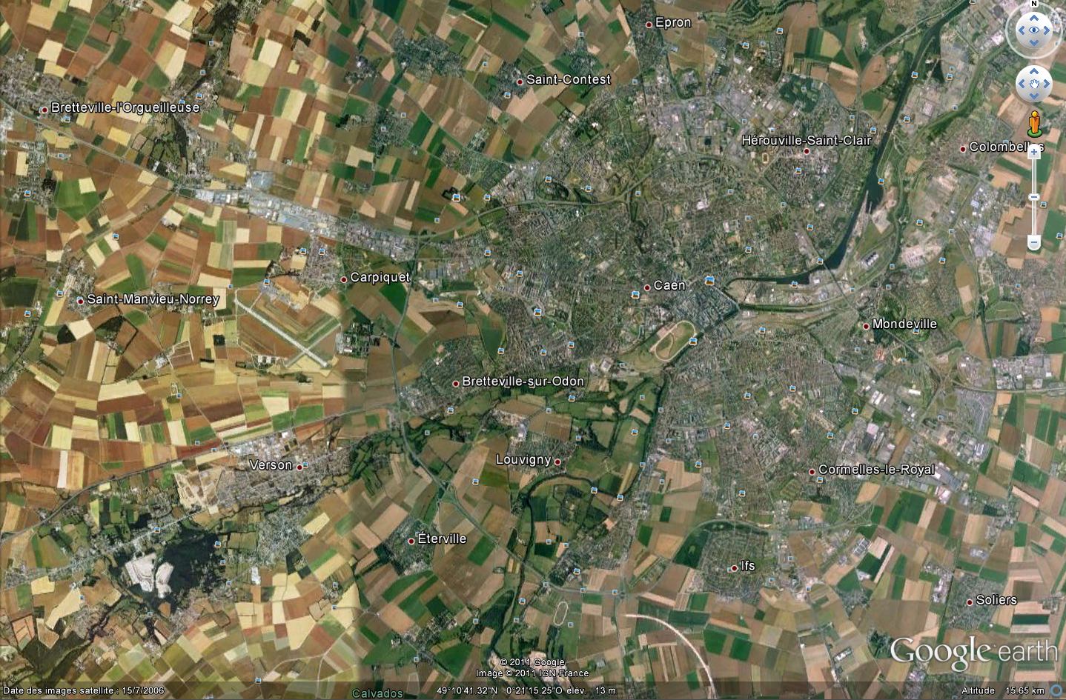

Slide 56
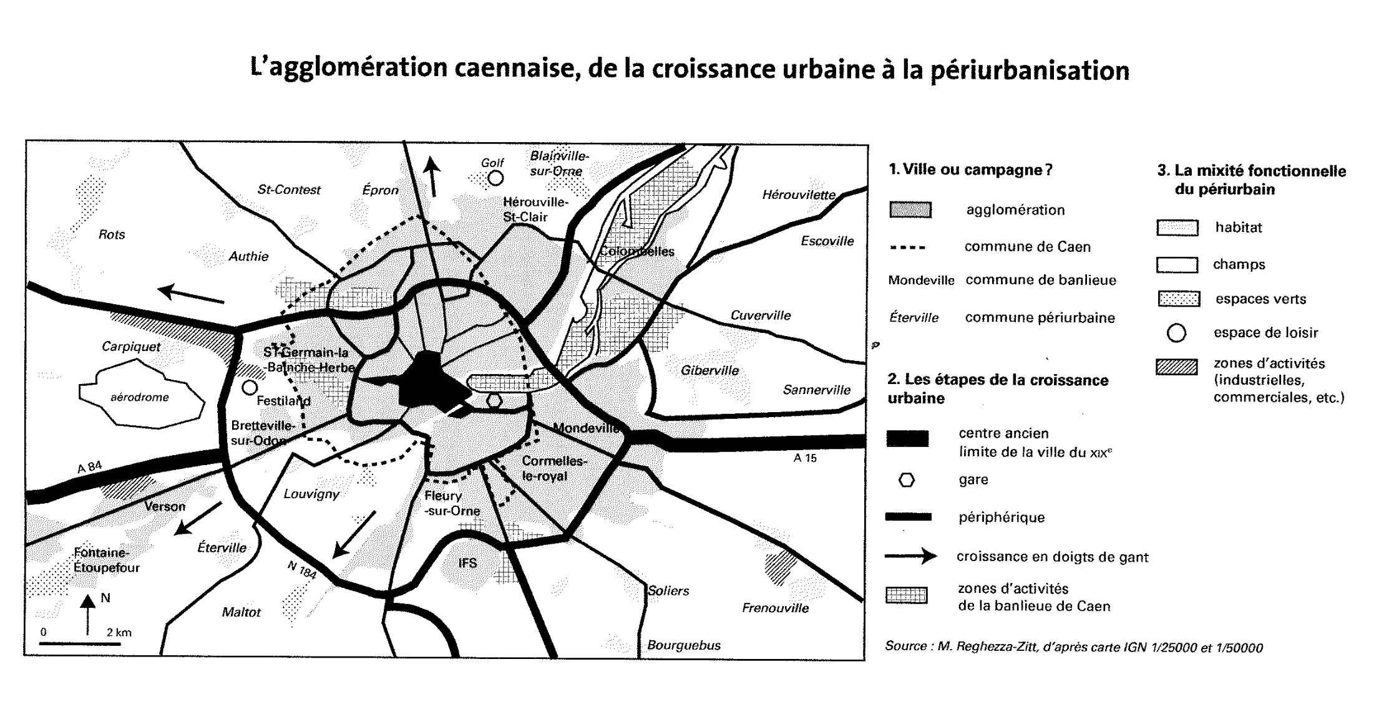
Magali Reghezza Zitt, La France dans ses territoires, SEDES, p131

Slide 57
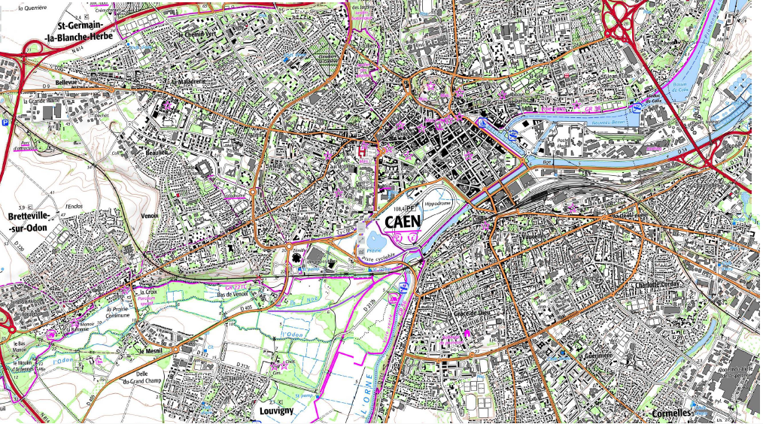
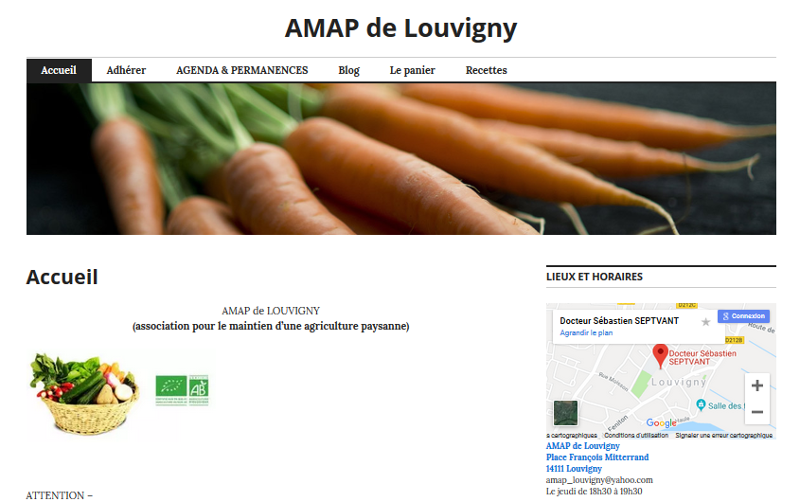
Le périurbain = une forme urbaine qui se construit avec le rural et pas contre avec une dépendance au pôle urbain notamment les circuits courts écoulant les productions agricoles
https://edugeo.ign.fr/

Slide 58
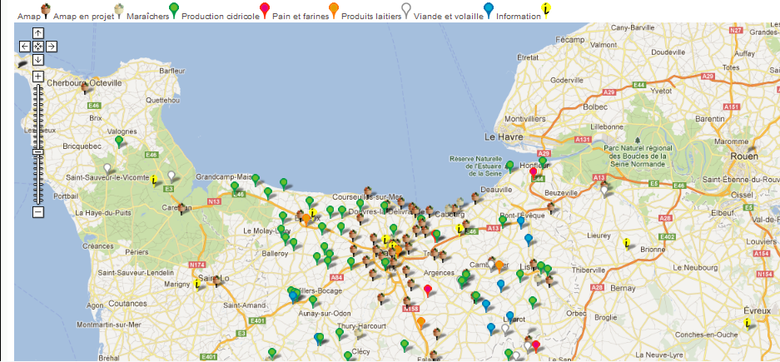
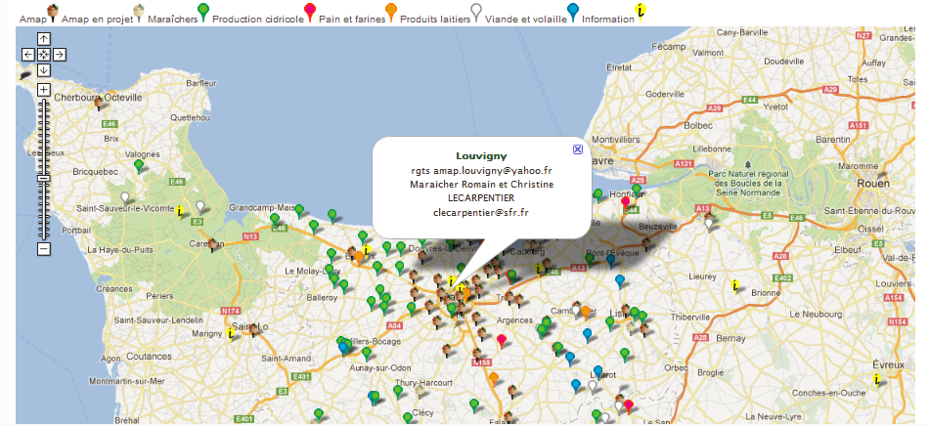
Réseau des AMAP du Calvados
www.amap-bn.fr

Slide 59
Des relations basées sur les mobilités développement des migrations pendulaires
Jean-Benoît Bouron et Pierre-Marie Georges, 2015, Les espaces ruraux en France

Slide 60
Un espace d’interface entre la ville et la campagne : lotissements neufs cohabitent avec d’anciens villages, le foncier résidentiel avec l’agricole : une dépendance au pôle urbain qui concentre emplois et services et consommation des ménages.
Rural par les paysages à dominante de cultures et d’habitat individuel et des densités relativement faibles et l’impression d’habiter la campagne. Un espace original mi rural mi urbain.
Cernay-la-ville - Yvelines (78) - Greg Faris

Slide 62
DATAR (délégation interministérielle à l’aménagement du territoire et à l’attractivité régionale) > cget (commissariat général à l’égalité des territoires) publie une nouvelle typologie des campagnes françaises en 2011
https://cartotheque.cget.gouv.fr/media/record/eyJpIjoiZGVmYXVsdCIsIm0iOm51bGwsImQiOjEsInIiOjEyMn0=/

Slide 63
III - Le renouveau des campagnes.
Peut on parler de renaissance rurale et quelles sont ses dynamiques ?
[IO : entre vieillissement et renouveau des populations rurales, diversification des dynamiques démographiques et résidentielles]

Slide 64
Le renversement démographique des campagnes.
http://www.insee.fr/fr/themes/document.asp?reg_id=0&ref_id=ip1218&page=graph#graphiqueencadr%C3%A9a

Slide 65
Le solde migratoire s’est inversé en 1970s après 150 ans d’exode rural
Les campagnes augmentent de 1% par an de 1975 à 1982
puis de 0,7% de 82 à 90 =trois fois plus vite que la population urbaine
De 1975 à 90 ce sont les franges périurbaines qui progressent ,
une forme d’étalement urbain
Récemment des campagnes isolées deviennent aussi des espaces d’accueil, la dynamique ne concerne plus seulement les couronnes périurbaines mais tout le territoire
Exemple de l’Ariège

Slide 66
Un exemple , l’Ariège , un espace de faible densité mais dont la population repart à la hausse dans les années 1990.

Slide 67
Panorama de l'Ariège : Regards n° 30-09 paru le 17/07/2012 (Insee)
https://www.insee.fr/fr/statistiques/1378959
Un territoire montagneux et rural à l’écart des grands axes de communication. En 2015 l’Ariège compte 152 499 habitants. Un des département les moins peuplés de France métropolitaine avec une densité de 31 hab/km².
https://www.insee.fr/fr/statistiques/1285575
http://www.ariege.fr/Mieux-vivre-ici/Atlas-des-paysages-d-Ariege-Pyrenees

Slide 68
Séries historiques sur la population en 2015 Département de l’Ariège (09)
 | 1968(*) | 1975(*) | 1982 | 1990 | 1999 | 2010 | 2015
Population | 138 478 | 137 857 | 135 725 | 136 455 | 137 205 | 152 038 | 152 499
Densité | 28,3 | 28,2 | 27,8 | 27,9 | 28,1 | 31,1 | 31,2
Sources : Insee, RP1967 à 1999 dénombrements, RP2010 et RP2015 exploitations principales
Après une décennie de stabilité dans les années 90, la population du département repart à la hausse sur la période récente entre 1990 et 2012 puis se stabilise entre 2012 et 2018.
Les migrations expliquent l’augmentation de population…
La croissance démographique de l’Ariège s’explique entièrement par l’apport migratoire : entre 2006 et 2011, le département gagne chaque année 1 410 personnes au jeu des migrations. L’augmentation de population due aux migrations est même supérieure au niveau régional (+ 0,9 % contre + 0,7 %).
L’excédent migratoire est particulièrement élevé en Basse-Ariège et dans le Couserans (+ 1,5 % et + 1,1 %), mais en Haute-Ariège et dans le Pays d’Olmes, la population augmente aussi sous l’effet des migrations.
https://www.insee.fr/fr/statistiques/1285575
https://www.insee.fr/fr/statistiques/1285575

Slide 69
Site de la commune de Castillons en Couserans
https://castillon09.com
Un accroissement démographique facteur de développement des territoires ruraux permettent le maintien d’une économie résidentielle. Si la plupart de leurs habitants travaillent en ville, des services et commerces s’y développent (supérettes, services bancaires, loisirs)

Slide 70
Une dynamique favorisée par le développement des nouvelles technologies et de nouveau modes de travailler: numérique et télétravail

Slide 71
Mais se maintiennent des campagnes fragiles.
https://www.france-voyage.com/villes-villages/la-chapelle-geneste
Entre les communes de La Chapelle-Geneste et de Cistrières sur le plateau de la Chaise-Dieu dans le Massif central, vers 1000m d’altitude (Haute-Loire, Auvergne)
https://www.geoportail.gouv.fr/

Slide 72
https://www.geoportail.gouv.fr/

Slide 73
Entre les communes de La Chapelle-Geneste et de Cistrières sur le plateau de la Chaise-Dieu dans le Massif central, vers 1000m d’altitude.
- Importance de la forêt, soit des espaces boisés qui n’ont jamais été défrichés, souvent anciennes propriétés de l’abbaye de la Chaise-Dieu, soit de multiples plantations récentes, effectuées sur des parcelles délaissées par l’agriculture.
Les espaces agricoles sont réduits à l’état de clairières, constamment grignotées par l’extension des bois.
La Chapelle-Geneste comptait 846 habitants en 1872 et Cistrières 1 061. En 1999, dans la première il ne restait que 141 habitants et 100 en 2010 soit une diminution de 85%; les densités sont de 7 hab/km²
J P Diry, Les espaces ruraux, (2004)

Slide 74
Mais se maintiennent des campagnes fragiles.
Résistent mal au choc de la modernisation agricole, la SAU se contracte au bénéfice des friches ou de la forêt. La population vieillie et diminue . Les villages ont perdu la quasi-totalité de leurs commerces et services, les finances communales sont exsangues. Le tourisme souvent considéré par les élus comme une panacée, reste diffus et , sauf exception peu créateur d’emplois.

Slide 75
Donc un dynamisme inégal
https://cartotheque.cget.gouv.fr/media/record/eyJpIjoiZGVmYXVsdCIsIm0iOm51bGwsImQiOjEsInIiOjEwMn0=/

Slide 76
https://cartotheque.cget.gouv.fr/media/record/eyJpIjoiZGVmYXVsdCIsIm0iOm51bGwsImQiOjEsInIiOjEwNX0=/

Slide 77
Les campagnes les plus fragiles, marquées par le recul économique et démographique
Antithèse des campagnes des villes, ces campagnes qui déclinent couvrent, avec près de 800 cantons, une part très significative des territoires ruraux (1/3 du territoire national). En règle générale, elles cumulent trois handicaps :
la faible densité de population,
une tendance à la mono activité plus prononcée,
et une évolution démographique régressive.

Slide 78
https://cartonumerique.blogspot.com/2019/03/cartographier-les-espaces-ruraux-en-France.html

Slide 80
En guise de conclusion : Quelle France rurale pour 2020? DATAR 2003
Les territoires ruraux sont donc extrêmement divers, et les enjeux auxquels ils sont soumis, et qui peuvent être majeurs, expriment cette variété de situations.
Ce sont d’abord les enjeux liés à la compétition des fonctions. C’est le cas dans les “campagnes des villes” où la concurrence entre le résidentiel et le productif, notamment agricole, peut-être particulièrement intense.
Ce sont ensuite les enjeux liés à la spécialisation des fonctions. Les “campagnes les plus fragiles” souffrent souvent de n’avoir d’autres alternatives à leur fonction productive déclinante.
Ce sont enfin les enjeux liés à l’équilibre à trouver à l’avenir entre différentes fonctions. Les espaces ruraux en transition, qui constituent une part importante des territoires ruraux, ont encore à trouver les chemins d’un développement qui les rapprochent des “nouvelles campagnes”, attractives et multifonctionnelles.
La variété des enjeux, image de la variété des territoires ruraux, nécessite une mobilisation de tous les acteurs publics. L’intervention de l’État, qui est la traduction d’un souci d’équité et de solidarité nationale, doit s’accompagner d’une intervention des collectivités locales capables d’assurer la prise en charge de cette diversité des situations, au plus près des acteurs ruraux.
Loin enfin de constituer des images figées, les visages de la France rurale sont amenés à évoluer. Les territoires ruraux ne sont pas enfermés dans un schéma unique de développement, ni promis ou condamnés à rester éternellement dans une classe donnée. C’est sur cette conviction que se fonde l’action publique.

Slide 81
Quelques sites ressources
https://www.cget.gouv.fr/territoires/ruralites
https://cartotheque.cget.gouv.fr/cartes
https://www.ladocumentationfrancaise.fr/var/storage/rapports-publics/034000553.pdf
http://www.geographie.ens.fr/-Phototheque-176-.html photothèque de l’ens
https://geoimage.cnes.fr/fr geoimage
Datar prospective : Quelle France rurale pour 2020: https://www.ladocumentationfrancaise.fr/var/storage/rapports-publics/034000553.pdf
Ouvrages généraux sur la France :
Magali Reghezza-Zitt, La France dans ses territoires,2011, réédition 2017 , SEDES.
Magali Reghezza-Zitt, La France , une géographie en mouvement, La Documentation photographique 8096,2013.
Ouvrages sur les espaces ruraux français:
Yves Jean et Laurent Rieutort (dir.), Les espaces ruraux en France, Armand Colin, coll. «horizons », 2018,
Jean-Benoît Bouron et Pierre-Marie Georges, 2015, Les territoires ruraux en France, Ellipses.
À paraitre : Monique Poulot François Legouy, Les espaces ruraux en France, La Documentation photographique 8131 – octobre 2019.
Ouvrage sur les espaces ruraux mondiaux
J P Diry, Les espaces ruraux, Armand Colin 2e édition 2004.
Une bibliographie détaillée sur le site Géoconfluences :
http://geoconfluences.ens-lyon.fr/programmes/concours/espaces-ruraux-france-bibliographie

